Slide 1
第三章 金属切削机床设计
金属切削机床—采用切削加工的方法将金属毛坯加工成机制零件的机器。机床的设计内容：主要包括总体方案设计、主传动系统设计、进给传动系统设计、及主轴部件、支承部件、导轨部件、刀架和控制系统设计等内容。本章首先介绍相关的设计要求、方法与步骤，然后介绍总体及相关功能部件的设计方法。
第一节 设计要求、方法与步骤
3.1.1 机床设计的基本要求
1、工艺范围
机床的工艺范围——指金属切削机床适应不同生产要求的加工能力，包括：确定机床能够完成的工序种类、工件类型、工件材料、尺寸范围及毛坯种类等。
通用型机床的工艺范围较宽，能够以最少的品种规格满足

Slide 2
多种加工性能要求，可用于单件小批量生产。
专用机床的工艺范围较窄，多用于大批量、特定工序的生产，机床结构相对简洁，生产效率高、精度好。
为了扩大机床工艺范围，可以在通用机床增设各种附件，或将不同的工艺内容综合到同一台机床上，形成复合加工机床。如车镗复合机床、车铣复合机床等。
2、精度
工件的加工精度受机床、刀具、夹具、切削条件和操作者等多种因素的影响，其中机床本身的精度是最主要的因素之一。应根据精度要求保证机床的设计精度，机床精度主要包括：定位精度、运动精度以及精度保持性等。影响机床的精度的因素很多，提高和保证机床精度是一个困难问题。

Slide 3
3、机床刚度
机床在各种载荷作用下，零部件及其结合面会产生弹性变形，导致刀具与工件之间产生相对位移，引起加工误差。机床刚度分为静刚度与动刚度，通常所说的刚度一般指静刚度。在进行机床结构设计时，不仅要注意提高各组成构件的结构刚度，还要特别注意提高结合部的接触刚度以及结合部构件之间的刚度匹配。
4、机床抗振性
机床的抗振性是指机床在交变载荷作用下抵抗变形的能力，具体表现为抵抗强迫振动和自激振动的能力。机床振动会降低刀具寿命和加工质量，限制生产率的提高，还会产生噪声影响环境，使操作者易于疲劳。提高抗振性的措施：
（1）提高机床主要零部件及整机刚度，提高其固有频率，使其远离振源的频率。

Slide 4
（2）改善机床的阻尼特性，特别注意机床零部件结合面之间的接触刚度和阻尼、对滚动轴承及滚动导轨作适当的预紧。
（3）对高速旋转的零部件进行动平衡调整，这一点对于高速机床尤为重要。
5、热变形
机床受外部和内部热源的影响，各部分温度发生变化，加上组成材料热膨胀系数的不同，导致机床产生不均匀的热变形，引起加工误差。由于热变形使工件产生的加工误差占70％左右。设计机床时，要注意采用各种措施减少热变形。如可以采用热对称结构提高机床抵抗热变形的能力，可以考虑散热与隔热措施，还可以考虑热误差补偿的方法提高加工精度等。
6、噪声

Slide 5
机床的噪声源包括机械噪声、液压噪声和空气噪声等，降低噪声应从控制噪声的生成和阻断两方面入手。如在机床设计时，注意提高传动质量、减少摩擦、振动和冲击等，以减少机械噪声。
7、机床生产率
机床的生产率是指单位时间内加工工件的数量。在机械加工中，一般通过缩短加工时间和辅助时间等来提高生产率。如采用先进刀具提高切削用量，采用多刀、多件、多工位缩短基本时间，采用空行程快速移动、自动夹紧、自动测量和快速换刀等装置缩短辅助时间等。
8、机床的柔性
机床柔性—机床适应加工对象变化的能力。由于市场对多品种、小批量生产的需求日益增长，对机床柔性的要求越来越

Slide 6
高。具有较高柔性的机床：数控加工中心—具有刀库和多个运动轴，工艺范围广，一台机床具备多台机床的功能。可重构机床—在加工对象发生变化时，各部件可以重新组合，构成新的机床功能，以适应产品变化的需求。
9、机床可靠性
机床可靠性—指机床在规定的使用条件下、在规定的时间内，其功能的稳定程度。要求机床在寿命周期内不轻易发生或少发生故障。衡量机床的可靠性是在其使用阶段，但决定机床的可靠性则主要在其设计与研制阶段。因此，在进行机床设计时，必须充分重视可靠性问题。
10、机床成本和生产周期
机床成本的是贯穿产品的整个寿命周期内，包括设计、制造、包装、运输、使用、维修和报废处理等的相关费用，是衡

Slide 7
量产品市场竞争力的重要指标。机床成本的80％左右在设计阶段确定，因此应该在满足用户要求的前提下，尽可能地降低成本。努力作到结构简单、工艺性好、制造、装配、检验与维修方便。机床产品结构要模块化、品种要系列化，尽量提高零部件的通用化和标准化程度。
生产周期也是衡量产品市场竞争力的重要指标，应尽可能缩短机床的生产周期。
11、机床宜人性
机床的宜人性—是指为操作者提供舒适、安全、方便、省力的劳动条件的程度。
机床设计要布局合理、操作方便、造型美观，符合人体工程学原理和工程美学原理，使操作者有舒适感、轻松感，以减少疲劳、避免事故，提高劳动生产率。

Slide 8
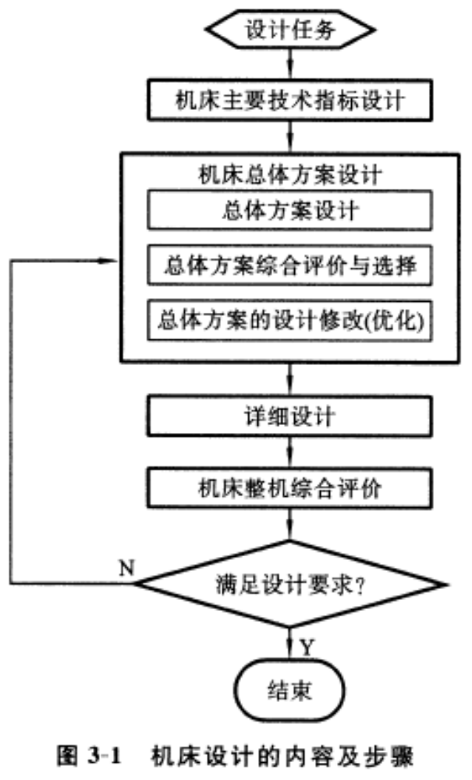
3.1.2 机床设计的基本步骤
不同机床类型其设计步骤不尽相同，一般而言，机床的设计内容与步骤大致如图3-1所示。
1、主要技术指标设计
主要技术指标设计的基本内容如下：
①用途 确定机床的工艺范围，包括加工对象的材质、质量、形状与尺寸等。
②生产率 确定加工对象的种类、批量及要求的生产率。

Slide 9
③性能指标 确定加工对象所要求的精度（用户订货设计），涉及机床的精度、刚度、热变形、噪声等指标。
④主要参数 确定机床的加工空间及其主要参数。
⑤驱动方式 有电机驱动和液压驱动两种方式。电机驱动中又有普通电机驱动、步进电机驱动和伺服电机驱动。驱动方式与机床成本密切相关，并直接影响传动方式。
⑥成本及生产周期 无论是订货生产还是规划生产，都应该确定成本及生产周期方面的指标。
2、总体设计方案
总体设计方案的基本内容如下：
①运动功能设计 包括确定机床运动轴数、形式（直线移动或转动）、功能（主运动、进给运动、其他运动）及排列顺序，最后绘制出机床的运动功能图。

Slide 10
②基本参数设计 尺寸参数、运动参数和动力参数设计。
③传动系统设计 包括传动方式、传动原理图，以及传动系统图的设计。
④结构布局设计 包括运动功能分配、总体布局结构形式及总体结构方案图设计。
⑤控制系统设计 包括控制方法、控制原理及控制系统图的设计。
3、总体方案综合评价与选择
在总体方案设计阶段，对产生的各种方案进行综合分析与评价，从中选出较好的方案。
4、总体方案的设计修改或优化
对选出的方案还需要进一步的修改或优化，以确定最终的方案。通常以上设计内容在设计过程中是交叉进行的。
5、详细设计

Slide 11
详细设计阶段的基本内容如下：
①技术设计 包括确定结构原理方案、装配图设计、分析计算与优化等。
②施工设计 包括零件图设计、商品化设计以及编制相关的技术文件等。
6、机床整机综合评价
对所设计的机床进行整体性能分析与综合评价。如果设计的机床属于批量生产，在设计完成后应进行样机试制与鉴定，合格后再进行小批量试制以验证工艺的可行性。在试制、鉴定过程中，对出现的问题做进一步改进。
以上设计步骤可以反复进行，直到设计结果满意为止。另外，在设计过程中，注意通过设计与评价的反复进行，提高设计的成功率和效果。

Slide 12
第二节 机床总体设计
机床总体设计是机床设计的重要环节，是机床零部件设计的依据。总体设计的内容主要包括：工艺分析、总体布局和主要参数确定等内容。另外，对于自动化机床还需要拟订机床的控制方案。
3.2.1 机床总体方案的拟订
1、拟订总体方案的依据
拟订机床总体方案的依据包括：工件特点和要求、机床的使用要求、现有技术与工艺条件等。设计者应充分调查，明确设计要求，详细掌握有关资料，在深入分析基础上制定机床总体方案。
（1）加工工件 设计者应根据工件的特点和加工要求，确定工件的装夹和输送方式，选择刀具和切削用量。
（2）使用要求 设计者应了解使用部门对机床的具体要求，如：机床精度、生产率、自动化程度、可靠性、操作方便性及外观

Slide 13
造型等。对于特殊定货机床，还需要了解特殊要求。此外，还要了解操作人员的技术水平、维修能力和车间环境等。
（3）制造条件 设计者要了解现有的制造条件和技术水平，在机床设计过程中还要随时考虑制造的可能性和经济性，使设计的机床物美价廉。
（4）同类机床 收集现有国内外同类机床的有关资料，了解使用者对机床结构与性能的评价情况，收集工艺参数、动力参数等数据，供机床设计时参考。
2、机床的运动设计
机床运动设计包括：确定运动轴数、类型、运动分配与传动形式等内容。
（1）运动轴数确定 机床的运动取决于加工工艺要求，不同的工件表面，不同的刀具类型，不同的加工方法，所需要的表面

Slide 14
成形运动也各不相同。相应地，机床的运动轴数也不相同。例如，车削圆柱面，车刀为尖头车刀时，车床需要主轴回转和刀架溜板的横纵向移动形成表面切削运动，机床的轴数为3。如果采用铣刀进行复杂形貌曲面加工，则机床需要3-5个联动的运动轴。此外，机床还需要一些辅助运动，如转位运动、各种操纵运动等。
（2）机床运动分配 根据加工工艺需要，机床可以有不同的运动分配形式。既可以是工件运动，也可以是刀具运动。例如，刨削平面，可以由刀具做往复运动（如牛头刨床），也可以由工件做往复运动（如龙门刨床）。具体由哪个部件做往复运动，应根据实际需要来确定。通常情况下，应将运动分配给质量较小的执行件，同时还应考虑有效提高加工精度、减少占地面积等因素。
（3）传动形式选择 机床有机械、液压、电气、气动等多种

Slide 15
传动形式，每种传动形式又可以采用不同的传动元件。为满足机床运动的功能要求、性能要求和经济性要求，要对多种传动方案进行分析对比，合理选择传动形式，并与机床的整体水平相适应。
3、机床结构布局与外形尺寸
机床结构布局设计是指确定机床的组成部件，以及各个部件和操纵、控制机构在整个机床中的配置方式。机床的结构布局形式有立式、卧式及斜置式等。其中基础支承件的形式又有底座式、立柱式、龙门式等；基础支承件的结构又有一体式和分离式等等。因此，同一种运动分配方式可以有多种结构布局形式，需要在进行分析评价的基础上，选择合理方案，形成机床的总体布局形态图。图3-2所示为一种5轴镗铣机床的结构布局形态图。

Slide 16
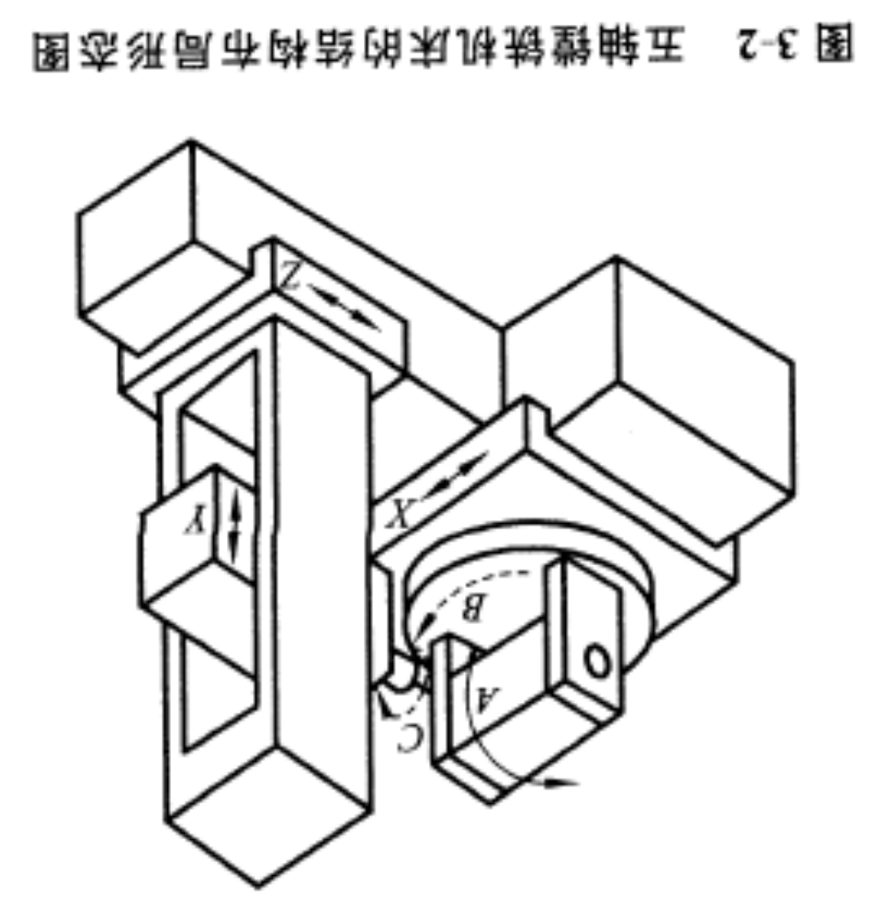

Slide 17
完成机床的的结构布局后，要进行外形尺寸设计，设计的主要依据是：机床结构布局方式、驱动方式、传动方式、机床动力参数及加工空间尺寸以及机床整机刚度与精度分配等。
3.2.2 机床主要技术参数的确定
机床主要技术参数：主参数、尺寸参数、运动参数和动力参数等。
1、主参数
主参数是表示机床最大加工能力的参数（如车床的最大加工半径），对于通用机床和专门化机床，其主参数已有标准规定并形成系列。有些机床还有第二主参数，一般包括：最大加工长度、工作台面长度和最大模数等。
2、尺寸参数
尺寸参数是指机床的主要结构参数，通常包括与工件有关的尺寸和标准化工具或夹具的安装尺寸（如卧式车床主轴前端

Slide 18
的锥孔直径）等。
3、运动参数
运动参数是指机床执行件（如主轴、工作台、刀架等）的运动速度，可分为主运动参数和进给运动参数两类。
1）主运动参数
主运动为回转运动的机床，如车床、铣床和镗床等，主运动参数为主轴转速。
对于通用机床，为适应不同材质、尺寸工件的加工，主轴应在一定范围内实现变速。因此，设计过程中要计算主轴的最高和最低转速，如果采用有级变速，还要确定变速的级数和中间转速的排列。
主运动为直线运动的机床，如插床、刨床等，其主运动参数为刀具每分钟往复的次数。

Slide 19
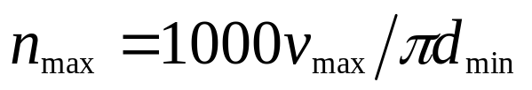


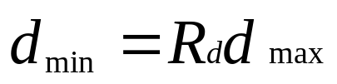
（1）最高和最低转速的确定
主轴最高和最低转速的计算公式如下：
式中，n_{max} , n_{min}—主轴最高、最低转速，单位为r/min；
v_{max} , v_{min}—最高、最低切削线速度，单位为m/min；
d_{max} , d_{min}—最大、最小计算直径，单位为mm。
注意：应用上式时，需在机床全部工艺范围内，选择可能出现最高和最低转速的若干种典型加工类型，再结合相应的切削速度和加工直径进行计算。其中

Slide 20
式中，D—机床的最大加工直径，单位为mm；
R_{d}—计算直径范围，R_{d}=0.20—0.35；卧式车床为 0.25，摇臂钻床为0.20；多刀车床为0.30；
k—系数，视机床形式而定。卧式车床为0.5，摇臂钻床为1.0；多刀车床为0.9。
此外，为给以后工艺和刀具改进留有发展空间，一般可将最高转速提高20％—25％。
（2）主轴转速数列
机床主轴采用有级变速时，主轴的转速数列按等比数列排列。如果公比为ϕ，转速的级数为z，则转速数列为

Slide 21
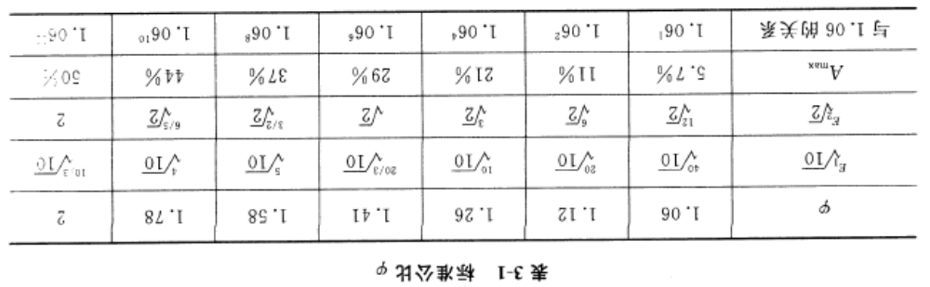
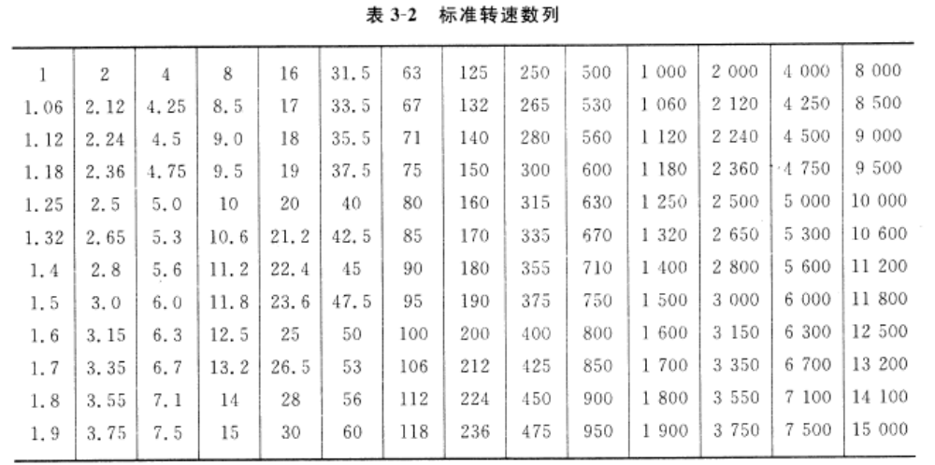
当选定标准公比后，转速数列可以直接从表3-2中查出（公比为1.06，1-15000的数列)。

Slide 22
标准公比的选用原则：应选取较小的公比值，以降低相对速度损失。但在一定的变速范围内使变速级数增加，导致机床结构的复杂化。因此，对于进行大批量生产的机床，由于要求较高的生产率，公比取值应小一些，通常为1.12或1.25；对于大型机床，因其机加工时间长，选择合理的切削速度对于提高生产率作用明显，公比取值也应小一些，也可取为1.12或1.25；对于中型机床，通用性较强，要求转速级数多一些，但结构又不能过于复杂，通常取1.25或1.41；对于小型机床，其加工时间一般比辅助时间少，要求结构简单一些，公比可以取略大一些，如取1.58等。
2）进给运动参数
机床的进给运动大多为直线运动，进给速度用工件或刀具每转位移表示。进给速度变换可以采用有级变速或无级变速的方式来实现。采用有级变换时，进给速度一般为等比数列排列

Slide 23
。其确定方法与主轴转速的确定方法相同，首先根据工艺要求确定最大、最小进给速度，然后选取、确定进给量数列的公比或级数。
4、动力参数
动力参数指主运动、进给运动和辅助运动的动力消耗参数，主要由机床的切削载荷和工件的质量决定。对于专用机床，可以根据特定工序的切削用量进行计算或测定；对于通用机床，由于工况较多，切削用量变化大，通常采用类比或近似计算的方法来估计。
机床动力参数的近似计算方法：
（1）主传动功率的确定
开始设计机床时，主传动结构尚未确定，可按下式估算主传动电机的功率

Slide 24
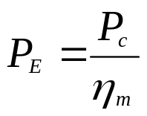
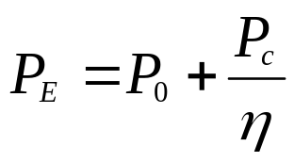
式中，P_{E} 为主传动电机功率，单位为KW；P_{C} 为切削消耗功率，单位为KW；η_{m} 为主传动系统传动效率的估计值。
对于通用机床，η_{m}=0.7-0.85，机床传动结构简单、速度低取大值。切削消耗功率 P_{C} 应结合工艺分析来确定。
在主传动结构确定后，可如下进行主传动电机的功率计算
式中，P₀ 为主传动系统的空载功率，单位为KW；空载功率指主轴空转时，由传动件摩擦、搅油和空气阻力等消耗的功率。η 为主传动系统机械效率，等于各级传动机械效率的乘积。

Slide 25
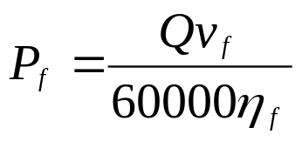
（2）进给系统驱动功率的确定
当进给运动与主运动共用一个电机时，通常取驱动功率P_{f}=(0.03-0.04) P_{E} 。当进给运动采用单独电机时，按下式估算电机功率
式中，Q 为进给牵引力，单位为N；v_{f} 为进给速度，单位为m/min。进给牵引力等于进给方向上的切削分力与摩擦力之和，可以查阅相关手册得到。
第三节 主传动系统设计
3.3.1 主传动概述
1、主传动系统的功能与设计要求
（1）系统功能与组成：主传动系统属于外联传动链，功能是将一定的动力由动力源传递给执行件。保证执行件具有一定

Slide 26
的转速和转速范围；能够方便地实现运动的启/停、变速、换向和制动等。
主传动系统的主要构成：动力源、主轴部件、变速装置、启/停、制动和换向装置、操纵机构、润滑与密封装置以及箱体等。
（2）系统的设计要求：主轴有足够的变速范围和转速级数；主轴电机能够提供足够的功率与转矩，并具有较高的传动效率；执行件有足够的精度、刚度与抗振性，噪声、温升和热变形在允许的范围内；操纵机构轻便、灵活、迅速、安全可靠；结构简单、润滑与密封良好，便于加工装配，低成本。
2、主传动系统的方案确定
1）传动布局选择
（1）集中传动式布局 将主轴部件和全部变速机构集中在同一个箱体内的布局方式。目前，多数机床采用这种布局方式。优

Slide 27
点：结构紧凑、便于实现集中操纵、箱体数少，在机床上安装、调整方便。缺点：传动件的振动与发热会直接影响主轴的工作精度，降低加工质量。这种布局方式适用于普通精度的中型和大型机床。
（2）分离式传动布局 将主轴部件与主传动大部分机构分离的布局方式，两部分分别称为主轴箱和变速箱，通常通过带传动连接。优点：变速箱的振动与热量不易传给主轴，减少主轴的振动与变形。缺点：箱体多，加工、装配工作量大，成本高。带传动在低速时易发生打滑。这种布局方式主要适用于中小型高速或精密机床。
2）变速方式选择
机床主传动的变速方式可以分为无级变速和有级变速两种形式。
（1）无级变速 无级变速是指在一定速度范围内能够连续、任

Slide 28
意地变速，可以选用最合理的切削速度，没有速度损失，生产率高。可以在运转过程中变速，减少辅助时间。操纵方便，变速平稳。主要有以下几种形式：
①机械无级变速：依靠摩擦传递扭矩，通过摩擦轮工作半径的变化实现无级变速。由于变速范围与传动功率小，通常与有级变速箱串联使用，多用于中小型机床。
②电气无级变速：采用直流、交流调速电机实现转速变换。多用于数控机床、精密机床和大型机床。
③液压无级变速：通过改变单位时间内输入液压缸或液压马达中液体流量实现无级变速。特点是变速范围大，传动平稳，运动换向冲击小，易于实现直线移动。常用于主动运动为直线运动的机床。
（2）有级变速 有级变速是普通机床应用最广泛的变速形式。传递功率大，变速范围大，传动比准确，工作可靠。但速度不

Slide 29
能连续变化。常采用下述机构实现转速变换：
①滑移齿轮变速机构 应用普遍。优点：变数范围大，操作方便，实现的变速级别多，可以传递较大功率。非工作齿轮不啮合，空载损失小。缺点：变速箱结构复杂，传动不够平稳，不能在运转过程中变速。滑移齿轮多采用双联或三联结构。
②交换齿轮变速机构 交换齿轮（挂轮）变速的优点：结构简单，不需要操纵机构；轴向尺寸小，简化了变速箱的结构。缺点：更换齿轮费时费力，齿轮装于悬臂梁，刚度较差。这种变速机构适用于不需要经常变速或换挂轮时间对生产率影响不大，但结构要求紧凑的机床，如成批大量生产的某些自动化或半自动化机床与专门机床等。
③离合器变速机构 采用离合器变速机构，可以在传动件不脱离啮合的状态进行转速变换。操作省时省力，但传动件的磨损和噪声较大，效率较低。主要形式有：

Slide 30
齿轮或牙嵌式离合器—当机床主轴上有斜齿轮、人字齿轮或重型机床的齿轮有大又重时，不能采用滑移齿轮变速，可采用齿轮或牙嵌离合器变速。特点：结构简单、外形尺寸小、传动比准确，能传递较大力矩，但不能实现运转过程中变速。
片摩擦式离合器—可以运转变速、接合平稳、冲击小，但结构复杂，摩擦片间存在相对滑动，发热较大。主传动多采用液压或电磁摩擦离合器，但电磁摩擦离合器不能装在主轴上，以免发热影响精度。
变速器安装应注意的问题：①尽量将离合器放置在高速轴上，可以减少传递的力矩，缩小离合器的尺寸。②应避免出现“超速”现象，超速现象是指当变速机构接通某一条传动路线时，在其他传动路线上出现高速空转传动件的现象。超速会加剧传动件、离合器磨损、增加空载损失、增加发热与振动。
如图3-4所示，Ⅰ为主动轴，转速为n₁；Ⅱ轴为从动轴。

Slide 31
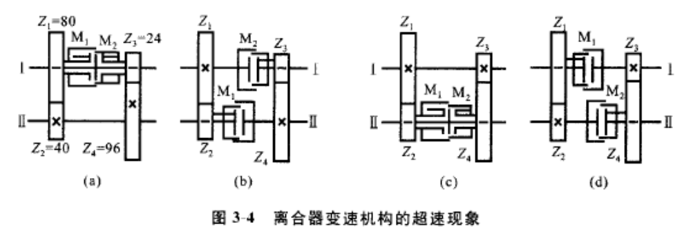
图A为接通M1、脱开M2时，小齿轮Z3的空转转速等于（80×96）/（40×24）=8n₁，Z3与Ⅰ轴的相对转速为7n₁，出现超速现象。同理，图B中的Z3也超速。图C、D中的Z3则未出现超速现象。

Slide 32
3）启/停方式选择
机床主传动的启/停方式可以分为电机启/停和机械启/停两种形式。
（1）电机启/停：优点是操纵方便省力，简化机械结构。缺点是冲击较大，频繁启动易造成电机发热与损毁。适用于功率较小或启动不频繁的机床，如铣床、磨床及中小型车床等。
（2）机械启/停：通过机械装置使主轴停止运动。主要装置有摩擦式离合器，适用于高速运转的离合；齿轮与牙嵌式离合器，适用于低速离合。
4）制动方式选择
在装卸工件、更换刀具或机床发生故障时，需要快速停止主轴运转以提高工作效率和避免损失。主传动的制动方式主要包括电动制动与机械制动两种形式。
（1）电动制动：通过电机的反接制动实现急停。特点是操纵

Slide 33
方便，结构简单。缺点是易损毁电机，多用于中小型机床或制动不频繁的主传动系统。
（2）机械制动：在电机不停止运转情况下需要制动时，可以采用机械制动，有以下方式可供选择。
①闸（瓦）式制动器—结构简单，轴向尺寸小，能以较小的操纵力产生较大的制动力矩。但径向尺寸大，在制动轮上产生较大的径向单侧压力，对传动轴有不良影响。多用于中小型机床或惯量不大的主传动。
②片式摩擦制动器—制动时不产生径向单侧压力，制动灵活平稳。但制动器结构较复杂，轴向尺寸较大。可由于各种机床的主传动。
注意：应优先考虑采用电机制动方式。对于制动频繁，惯量较大的的主传动，可以采用机械制动方式。应将制动器放在接近主轴且转速较高的传动件上，以降低制动力矩，使制动平稳。

Slide 34
4）换向方式选择
（1）电机换向：变换电机转向，使主动执行件的运动方向发生改变。特点是可以简化机床的机械结构，操作方便。在可能的情况下，尽可能选用。
（2）机械换向：在电机转向不变，需要改变主轴转向时，可以采用机械换向。主传动多采用齿轮-摩擦离合器式换向装置实现变向功能。
3.3.2 主传动设计（有级变速）
主传动设计—运用转速图原理，制定满足转速要求的传动系统方案。主要内容包括：选择变速组和传动副数目，确定各变速组中的齿轮传动比等。
1、转速图概念
转速图是进行机床传动系统设计的一种特殊线图，由传动轴格线、转速格线、传动线和转速点“三线一点”组成。

Slide 35
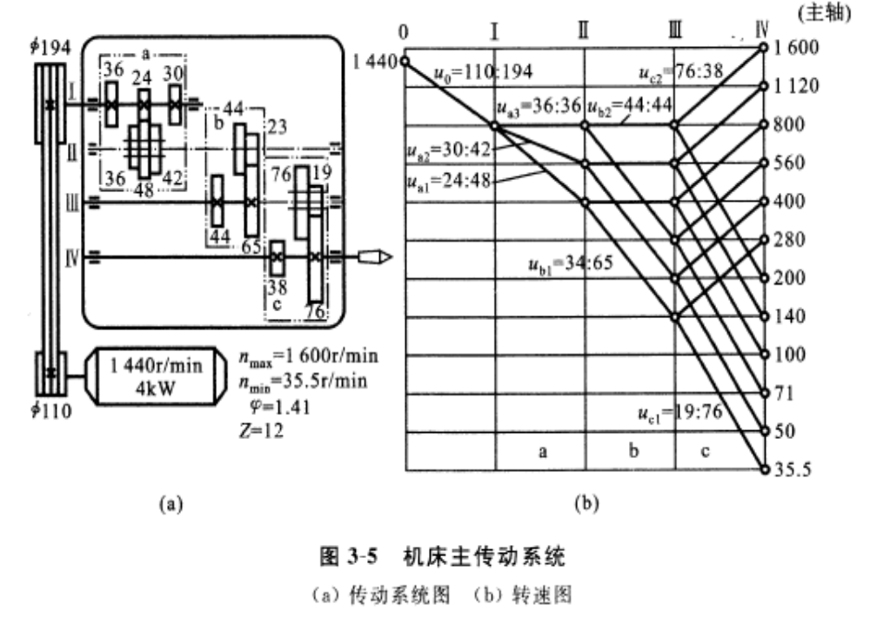

Slide 36
（1）传动轴格线 表示各传动轴的间距相同的竖直线。自左向右依次标注0、Ⅰ、Ⅱ、Ⅲ、Ⅳ，与传动系统图各轴线对应。
（2）转速格线 间距相同的水平线，表示转速的对数坐标。由于主轴转速为等比数列，相邻转速关系为
两边取对数可得
显然，将转速坐标值取对数坐标时，相邻转速格线间距相等。为方便起见，转速图上不写对数值，而直接标出转速值。
（3）转速点 传动轴格线上的圆点表示该轴所具有的转速，如Ⅳ轴上的12个圆点，表示该轴有12级转速。
（4）传动线 传动轴线间转速点之间的连线，表示相应传动副的传动比。注意：
(A)传动线的倾斜方向和倾斜程度表示传动比的大小。传动线

Slide 37
水平，表示等速传动，传动比u=1；传动线向下倾斜，表示降速传动，传动比u<1；传动线向上倾斜，表示升速传动，传动比u>1。倾斜程度越大，表示升速比与降速比越大。
传动比的数值可以用传动轴格线的高差z表示，例如：在第一变速组a中，水平传动线的高差为0，传动比u=ϕ⁰=1(36:36)；下斜一格的高差为-1，传动比u=ϕ⁻¹=1/1.41(30:41)；下斜二格的高差为-2，传动比u=ϕ⁻²=1/1.41²=1/2(24:48)。
(B)一个主动转速点引出的传动线数目表示该变速组中传动副的数目。如第一变速组（a组)中由Ⅰ轴向Ⅱ轴引出的传动线有3条，表示该变速组有3对传动副。
(C)两条传动轴格线之间相互平行的传动线表示同一个传动副的传动比。如第三变速组（c组），当Ⅲ轴转速为800r/min时，通过升速传动副（76:38）使主轴得到1600r/min的转速。由于Ⅲ轴共有6级转速，通过该传动副使主轴可以得到6个不同

Slide 38
转速。以上6条平行的传动线表示同一个传动副的传动比。
综上可以看出：转速图可以表达传动轴的数目、主轴及各传动轴的转速值及其传动路线，变速组的数目、各变速组的传动副数及传动比数值等。
2、基础型变速系统
为了进一步理解转速图的构成特点，以下结合基础型变速系统进行分析与讨论。
基型变速系统—以单电机驱动，由若干变速组串联，使主轴得到连续而不重复的等比数列转速的变速系统，称为基型变速系统（常规变速系统）。例如，图3-5所示的机床主轴变速系统即为一个基型变速系统（最常用的变速系统）。

Slide 39
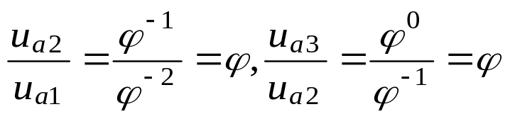
基型变速系统中各变速组有以下特性：
（1）基本组（a组）的变速特性—变速组a的传动比比值为
基本组的级比为ϕ，变速特性表现为在转速图上相邻两条传动线拉开一格。
（2）第一扩大组（ b 组）的变速特性—在基本组基础上，起第一次扩大变速作用的变速组称为第一扩大组（依次类推有第二、第三扩大组等）。变速组b的级比为ub1/ub2=65:34=ϕ³，相邻传动线拉开三格，使轴Ⅲ得到6级转速。
（3）第二扩大组的变速特性—变速组c的级比为uc1/uc2=ϕ⁶，相邻传动线拉开六格，使主轴得到12个转速。
4、变速组的设计原则
（1）变速组的传动副要前多后少 电机至主轴之间，变速组总

Slide 40


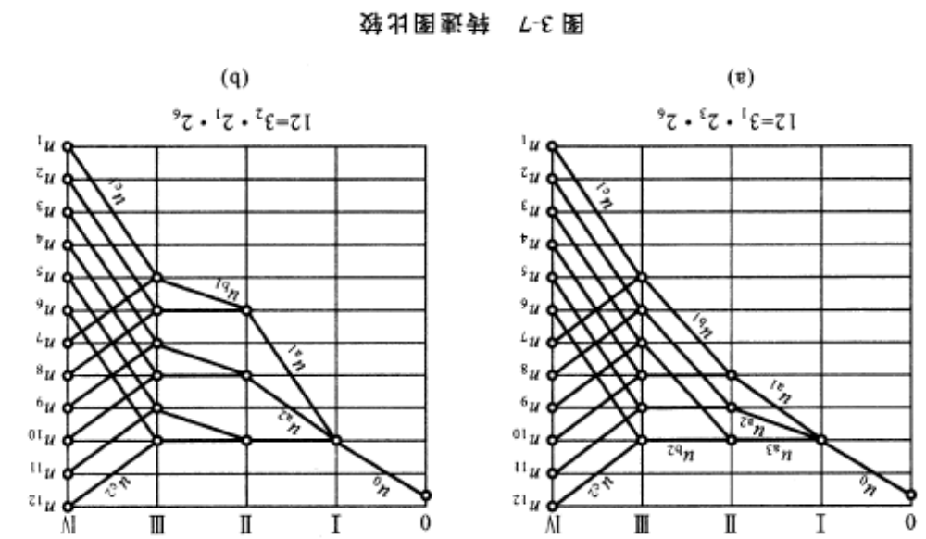
的功能趋势是降速传动。传动链前端转速较高，后端较低，要把传动副数较多的变速组安排在传动链的前端。即
（2）变速组的变速线要前密后疏 如果变速组按基本组、第一扩大组、第二扩大组、第三扩大组等的次序依次排列，可以使中间传动轴具有较高的转速（如图3-7A）。反之，中间传动轴的转速相对较低（如图3-7A)。

Slide 41
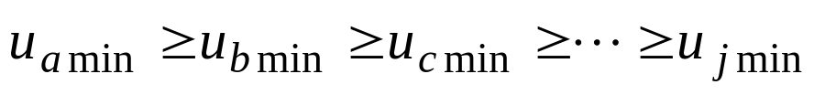

（3）变速组的降速要前慢后快 主传动变速系统通常是降速系统，前面的变速组降速要慢一些，后端的变速组降速可以快一些。即有
式中， 分别为第一、第二、第三、等变速组的最小传动比。
5、传动性能的改善
（1）传动链要短 减少传动链中齿轮、传动轴的数量，可以降低制造成本、提高传动精度和效率、减少振动与冲击。主轴最高转速区内的机床空载功率损失和噪声较大，要特别注意缩短高速传动链，是设计高效率、低噪声主轴变速系统的关键。
（2）转速和要小 减小各轴转速之和，可以降低空载功率损失与噪声。要避免传动件有过高转速，避免过早、过大地升速。
（3）齿轮线速度要低 齿轮线速度是影响噪声的重要，通常限制齿轮的线速度为小于15米/秒。

Slide 42
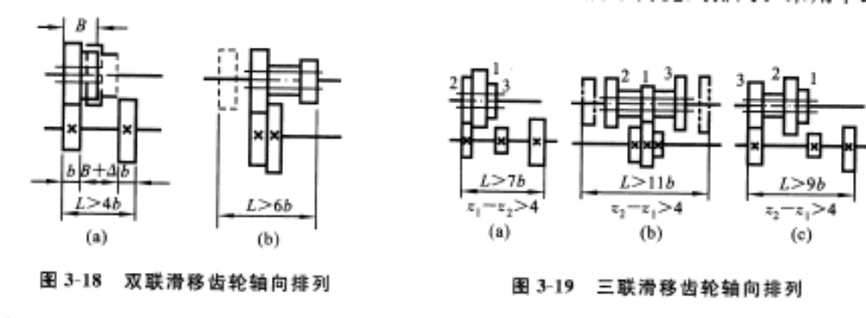
（4）空转件要少 空转的齿轮、传动轴等元件要少，以减少噪声和空载功率。
6、滑移齿轮布置
滑移齿轮在轴上的布置方式直接影响变速箱的尺寸、变速操纵的方便性以及结构实现的可能性。
变速组中的滑移齿轮一般应布置在主动轴上，原因其转速比从动轴高，齿轮的尺寸、质量可设计更小一些，操纵省力轻便。有时因结构上的考虑，也可将滑移齿轮布置在从动轴上。
注意：变速组内滑移齿轮须有空挡，保证一对齿轮完全脱离啮合后，另一对齿轮开始进入啮合。通常的轴向间隙为1-2mm。

Slide 43
齿轮在轴上的排列有窄式和宽式两种形式。图3-18A、3-19A为窄式排列， 图3-18B和3-19B为宽式排列。
采用窄式模式，可以缩短轴向尺寸，结构更为紧凑。一般情况下应采用窄式布位方式。
第四节 进给传动系统设计
3.4.1 进给传动系统概述
1、传动类型与应用
进给传动的作用是实现机床的进给和辅助运动，根据机床类型、传动精度、平稳性和生产率等要求，进给传动可以采用

Slide 44
机械、液压和电气等不同传动形式。
（1）机械传动—采用滑移齿轮、交换齿轮、离合器、齿条机构、丝杠-螺母机构等实现运动与动力的传递。工作可靠、维修方便、但结构复杂。进给传动的功率不高，速度较低。多应用于中小型普通机床。
（2）液压传动—液压传动结构简单且工作平稳，便于实现无级调速和自动控制。主要用于磨床、组合机床和自动机床的进给传动系统。
（3）电气传动—采用无级调速电机，直接或经过简单变速后、驱动齿轮齿条或丝杠螺母机构传递动力与运动。机械结构简单，可以在工作过程中实现无级调速，便于实现自动化控制。多用于数控机床。
2、进给传动系统的组成

Slide 45
进给传动系统主要由动力源、变速机构、换向机构、运动分配机构、过载保护机构、运动转换机构和执行件等组成。
（1）动力源 进给传动可以采用单独电机驱动，以简化机床机构。也可以与主传动共用一个动力源，便于保证主运动与进给运动之间严格的传动比关系，适用于有内联传动链的机床，如齿轮加工机床等。另外，对于有内联传动要求的机床，也可以采用单独电机驱动，但需要控制程序严格保证各运动之间的传动比关系。
（2）变速机构 变速机构用来改变进给量的大小。常用机构有滑移齿轮、交换齿轮、齿轮离合器、机械无级变速器和伺服电机等。
（3）换向机构 用来改变进给运动的方向。主要采用进给电机换向或齿轮、离合器换向。
（4）运动分配机构 实现纵向、横向或垂直方向不同传动路线

Slide 46
的转换，常采用运动分配机构为各种离合器机构。
（5）过载保护机构 作用是在过载时自动断开进给运动，过载后自动接通。常采用摩擦片式离合器等实现相关的功能。
（6）运动转换机构 用来转换运动类型，一般是将回转运动转换为直线运动。常采用的机构有齿轮齿条、蜗杆齿条、丝杠螺母等机构。
（7）快速传动机构 作用是便于调整机床、节省辅助时间和改善工作条件。快速传动可与进给传动共用一个电机，采用离合器进行传动链转换。但大多数采用单独电机驱动，通过超越离合器、差动轮系或差动螺母机构等，将快速运动合成到进给传动中。
3、进给传动的特点
（1）转矩特性：进给传动是恒转矩传动，输出轴的最大转矩基本不变。当粗加工进给量较大时，一般采用较小的切削深度；

Slide 47
当切削深度较大时，多采用较小的进给量。
（2）转速图结构：进给传动的转速图多采用前疏后密的转速图结构，使各轴尽可能在低转速下工作，则有利于减少齿轮和轴承等传动件的运动循环次数，提高使用寿命。
（3）变速范围：进给传动系统的特点是：速度低、受力小、功率消耗少、齿轮模数较小。因此，传动系统变速组可以具有较宽的传动比和变速范围。其中，传动比：1/5<u进<2.8，变速范围：rmax<14。
在传动结构上，为了缩短传动链，进给传动系统末端多采用降速较大的传动机构，如蜗轮蜗杆、丝杠螺母、行星齿轮传动机构等。
（4）传动消隙：进给传动系统需要采用多种间隙消除机构，消除传动链中存在的运动副间隙，以保证传动精度和定位精度。

Slide 48
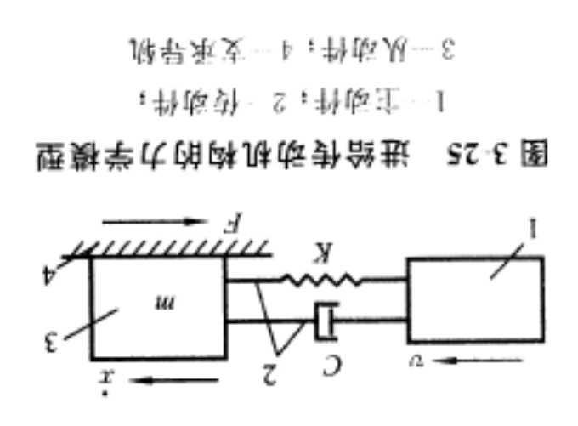
3.4.2 低速运动平稳性与防止爬行措施
1、爬行现象及其机理
机床部件做低速运动时，尽管装置的输入速度是均匀的，但被驱动构件的运动却出现跳跃式、时走时停或时快时慢的现象。这种低速运动下产生的不平稳性运动称为爬行。爬行运动会影响被加工零件的精度、表面粗糙度及机床的定位精度，甚至导致机床不能正常工作。在设计精密机床和大型机床时，必须给予足够的重视，并采取有效措施防止爬行现象发生。
爬行现象是低速运动下，因摩擦力变化引起的自激振动，主要与传动系统的摩擦力、刚度及阻尼特性有关。图3-25为简化的直线进给机构的力学模型，图中1为主动件，3为从动件，1、3之间为系统的等效传动件2（包括齿轮、丝杠和螺母等）。

Slide 49
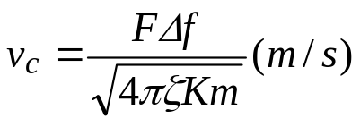
2、爬行的临界速度
当驱动速度大于某一临界速度时（即v>v_{c}），被驱动件不会发生爬行现象。因此，要求进给驱动速度必须大于临界速度。根据对爬行现象的理论分析，可以得到如下临界爬行速度的计算公式
式中，F 导轨面上的法向作用力，K 传动系统刚度，m 移动部件质量，ζ 系统的阻尼比，δf 静、动态摩擦系数之差。
3、消除爬行现象的措施
由以上分析知，为防止爬行，需尽量降低爬行临界速度。可以采取以下措施：
（1）减少静、动摩擦系数的差值，如采用导轨油，选用摩擦系数小的滑动导轨材料（镶装铝青铜、锌合金、聚四氟乙烯的动导轨与铸铁的支承导轨配合），用滚动摩擦或液体摩擦代替滑

Slide 50
动摩擦等。
（2）提高系统的刚度，如缩短传动链，减少传动件数，提高各传动件的刚度，合理确定传动比等。
（3）增加系统阻尼比，如在摩擦面上使用黏度较大的润滑油，保证丝杠螺母副润滑充分，在传动件中增加阻尼器等。
此外，减轻移动件质量，提高导轨加工与装配等，也是消除爬行的有效措施。
3.4.3 电气伺服进给系统
1、电气伺服进给系统组成与要求
电气伺服进给系统由伺服驱动部件和机械传动部件构成。伺服驱动部件包括直流伺服电机、交流伺服电机和步进电机。机械传动部件包括齿轮、滚珠丝杠螺母等。功能是控制机床各坐标轴的进给运动。电气伺服系统应满足以下基本要求：
（1）具有足够的静刚度和动刚度，运动过程中静、动态变形小

Slide 51
（2）具有良好的快速响应特性，作低速进给运动或微量进给时不产生爬行现象，运动平稳、灵敏度高；
（3）抗振性好，不会因摩擦自振而引起传动件的抖动或齿轮传动的冲击噪声；
（4）具有足够宽的调速范围，以满足不同类型刀具对不同零件加工所需要的切削条件；
（5）进给系统的传动精度和定位精度要高；
（6）结构简单，加工和装配工艺性好，调整维修方便，操纵轻便灵活。
2、伺服驱动部件
（1）直流伺服电机 直流伺服电机最早用于数控机床进给伺服驱动，通过调整电枢电压进行大范围调速、调整电枢电流保证恒扭矩输出。主要有小惯量和大惯量直流电机两大类。
小惯量直流电机—动态特性好，响应速度快，减速能力强。因

Slide 52
惯量小，需要带负载调试，输出转矩小，多通过齿轮或同步齿形带传动进行降速，适用于高速轻载的小型数控机床。
大惯量直流电机—能够在低速下平稳运行，输出转矩大，可直接与丝杠相连，不需要降速机构。由于惯性大，可以无负载调试，但时间响应较慢。大惯量伺服电机多应用于中型数控车床、镗铣床及加工中心的闭环和半闭环控制系统。
（2）交流伺服电机 交流伺服电机可以分为交流异步和同步电机，按产生磁场的方式又可以分为永磁式和电磁式。数控机床的进给系统中大多采用永磁同步交流伺服电机，通过改变频率实现交流电机的调速。
交流电机结构简单、体积小、质量轻、动态响应好。相同体积下，比直流电机的输出功率提高10%-70%。但转矩-惯量比大，需要齿轮减速装置，多用于中小型机床。
（3）直线伺服电机 直线伺服电机是将电能直接转化为直线运

Slide 53
动机械能的电力驱动装置，可以取代传统回转伺服电机加滚珠丝杠的伺服传动系统。能够简化伺服进给系统的结构，提高刚度和动态响应，使工作台的加、减速度提高10-20倍、移动速度提高3-4倍。但位移量一般难以达到较大量值，且制造成本高。目前已有部分直线伺服电机应用于数控机床。
3、机械传动部件
电气伺服进给系统中的机械传动部件主要有：齿轮、同步齿形带和丝杆螺母传动副。要求运动部件动作灵敏、低惯量、定位精度好、阻尼比适宜，而且传动机械不能有反向间隙。
1）滚珠丝杠副
（A）工作原理 滚珠丝杠螺母机构是在丝杠和螺母之间装有一定数量等直径滚珠的丝杠螺母机构。

Slide 54
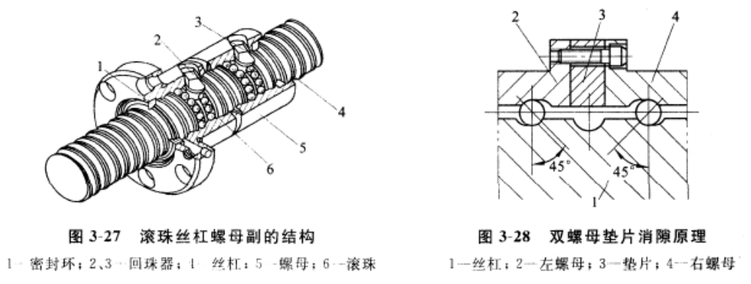
滚珠丝杠螺母副结构如图所示，当丝杠旋转时，滚珠在滚道内既自转又沿滚道循环转动，推动螺母作轴向移动。
滚珠丝杠螺母副的特点：摩擦损失小，传动效率高，运动灵敏平稳。预紧后可以消除反向间隙，定位精度高，轴向刚度大。但不能自锁，传动具有可逆性，丝杠垂直安装应增加制动装置。

Slide 55
（B）间隙调整与预紧
通常情况下，滚珠同丝杠与螺母滚道之间存在一定的间隙，会导致轴向定位误差，严重时还会导致系统控制“失步”。因此，需要进行预紧和消除间隙。
采用的消隙与预紧方法主要有：双螺母垫片法。图3-28所示为双螺母垫片法。
调整与预紧原理是改变垫片的厚度，改变左、右两个螺母之间的距离，实现轴向间隙的消除和预紧。特点是结构简单、刚度高、可靠性好；不足是精确调整困难，当滚道和滚珠有磨损时不能随时调整。
（C）预紧载荷确定
应合理确定滚珠丝杠副的预紧载荷，如过大会加剧磨损，

Slide 56
过小则在工作过程中，不能完全消除轴向间隙，影响精确定位。理论计算表明，预紧载荷取工作载荷的1/3左右为宜。通常在出厂时已经预先进行了调整，多设为额定动载荷的1/9-1/10左右。
（D）滚珠丝杠支承
为提高传动刚度，需要合理选择轴承的类型和合理设计支承的形式。滚珠丝杠主要承受轴向载荷，对轴承的轴向精度和刚度要求高。
常采用的轴承形式：角接触轴承、或由双向推力圆柱滚子轴承与滚针轴承形成组合轴承。如图3-30和3-31所示。
角接触轴承多用于中小型数控机床，组合轴承多用于重载机床或丝杠需要预拉伸以及轴向刚度要求高的场合。
滚珠丝杠的支承方式主要有三种，如图3-32所示。图3-32A为一端固定、一端自由的方式，常用于较短、垂直安装丝杠。

Slide 57
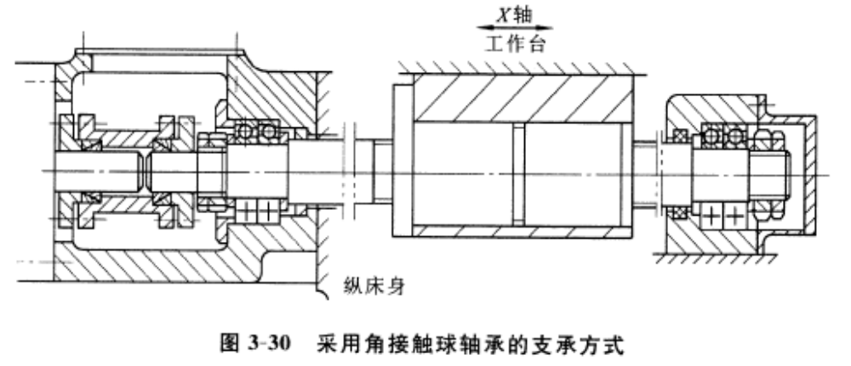
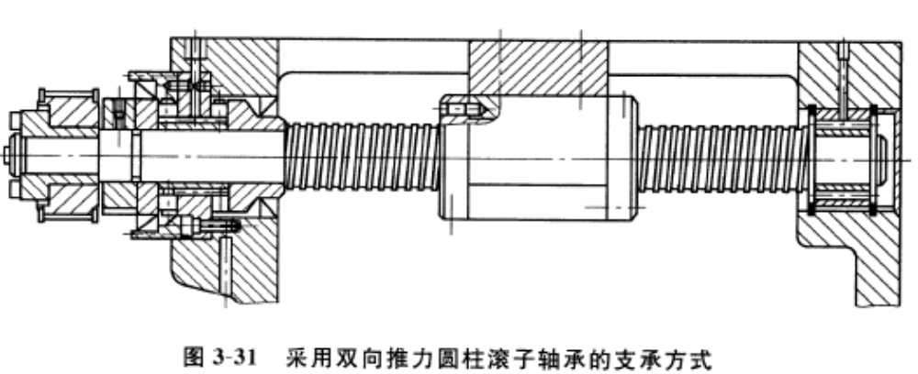
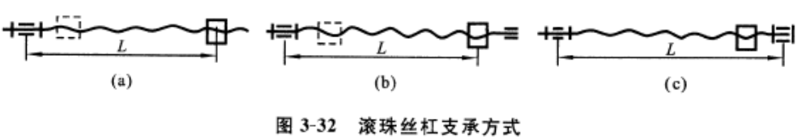

Slide 58

图3-32B为一端固定、一端简支的方式，常用于较长、卧式安装丝杠。图3-32C为两端固定支承方式，用于高拉压刚度的场合。
（5）滚珠丝杠的预拉伸
滚珠丝杠在工作过程中会发热，丝杠因热膨胀导致导程加大，影响定位精度。为补偿热膨胀，可以将丝杠进行预拉伸，降低热变形的影响。拉伸量的估算公式如下
式中，δL 为丝杠热变形量，δt 为丝杠比床身高出的温升，L 为丝杠长度，α 丝杠的热膨胀系数。
2）齿轮传动副间隙消除
为提高传动刚度与效率，电机与滚珠丝杠之间尽量直联。有时为减少电机的转矩负荷或实现运动匹配，也采用同步齿形带或齿轮传动。由于齿侧间隙的存在，在反向传动时会出现空回

Slide 59
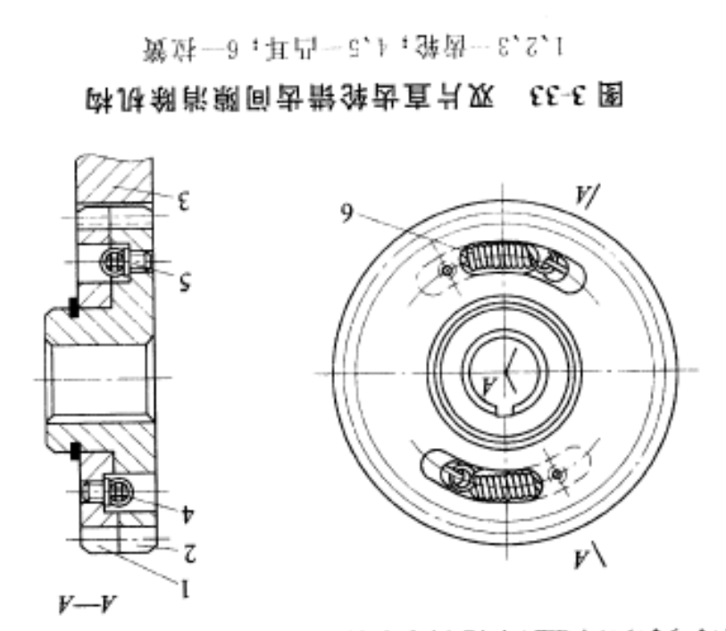
现象，影响传动精度。对于同步齿形带，主要是通过软件补偿的方法降低空回影响。对于齿轮副可以采用软件补偿，也可以利用消隙机构降低和调整齿侧间隙。有柔性调整和刚性调整两类方法。
柔性调整法是利用弹簧力消除齿侧间隙，并能够自动补偿侧隙的变化，做到无侧隙啮合。但结构相对复杂，传动刚度低，平稳性差。一般用于传动力矩较小的场合。主要有双片直齿轮弹簧错齿调整法、双片斜齿轮轴向压簧调整法等。

Slide 60
刚性调整法与柔性调整法的原理相类似，不同之处是利用刚性构件消除齿侧间隙。刚性调整法不能自动补偿侧隙的变化，需要定期进行调整。结构简单，传动刚度高。可用于传动力矩较大的场合。
第五节 主轴部件设计
主轴部件由主轴、轴承、传动件和密封件等组成，功能是支承、带动刀具运转，完成零件成型加工。主轴部件的性能对零件的加工质量有显著影响，是机床的关键部件之一。
3.5.1 主轴部件的基本要求
主轴部件应能够在一定载荷和转速下，带动刀具高精度地绕其回转中心旋转。相应地，在提出以下几方面基本要求。
1、旋转精度
旋转精度—主轴装配后，在空载、低速运动条件下，主轴前端部位（安装刀具）的径向、轴向跳动值应满足要求。

Slide 61
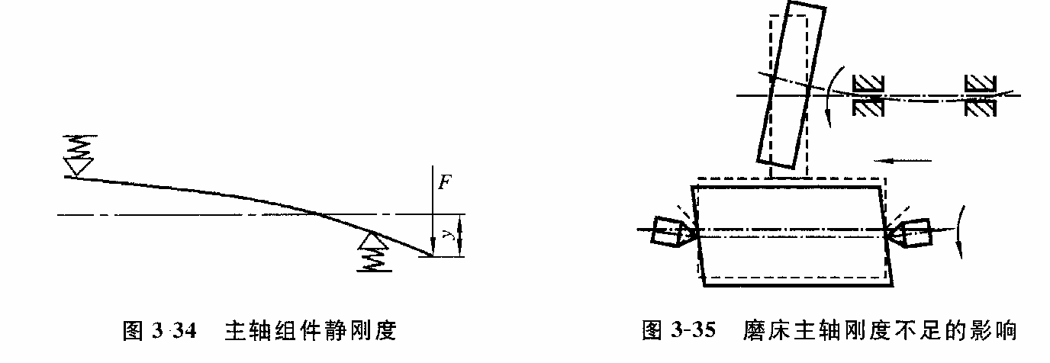
主轴旋转精度取决于主轴、轴承等零部件的制造精度与装配质量。在零部件设计制造和装配时，给于充分考虑。
另外，主轴在工作负荷与工作转速下的旋转精度与空载、低速下的旋转精度有一定的差异。对于精密机床这个差异应给予充分重视，还要进一步考虑转速、润滑、动平衡和热变形的综合作用与影响。
2、静刚度
静刚度—主轴部件抵抗静态外载荷作用下的变形能力。主轴部件刚度不足，会影响传动质量、加工精度及工作的稳定性。
图3-35所示为外圆磨床主轴刚度不足时，对工件加工质量的影响情况。

Slide 62
影响主轴部件静刚度的因素：主轴结构尺寸，滚动轴承类型、配置及预紧，滑动轴承的油膜刚度，传动件的布置方式，主轴部件的制造与装配精度等。
3、抗振性
抗振性—主轴部件抵抗受迫振动和自激振动的能力。主轴部件抗振性差，工作时易发生振动，影响表面加工质量，降低刀具与主轴寿命。
影响抗振性的因素：主轴部件的静刚度、质量分布与阻尼。主轴部件的低阶固有频率是评价抗振性的主要指标，要远高于激励频率，以避免共振现象发生。
4、热变形
热变形—主轴部件工作时，因温度升高产生的组件形状与位置畸变称为热变形。
热变形对主轴部件加工精度影响显著，热变形会造成主轴

Slide 63
弯曲，使传动齿轮和轴承的工作状态恶化，加剧磨损甚至出现抱轴现象。因此，各类机床对主轴温升都有一定的限制。高精度机床为8-10C◦，精密机床为15-20C◦，普通机床为30-40C◦。
影响主轴部件温升的因素：轴承类型与布置，轴承预紧力大小，整体结构的对称性，润滑方式与散热条件等。
5、精度保持性
精度保持性—主轴部件长期保持其原始精度的能力。主轴部件丧失原始精度的主要原因是零部件的磨损，发生的部位是支承轴承、安装夹具和刀具的定位面与锥孔以及移动式主轴部件的导向表面等。
主轴若安装滚动轴承，支承处的耐磨性取决于滚动轴承，与轴颈无关；如果用滑动轴承，则轴颈磨损对精度保持性影响显著。
影响精度保持性的因素：材质、热处理工艺、轴承类型以及

Slide 64
润滑与防护方式等。
3.5.2 主轴部件的结构设计
1、主轴部件的支承数目
多数机床主轴采用前、后两个支承。特点：结构简单，制造装配方便，容易保证支承精度。同时，为保证刚度，前后支承应消除间隙或进行预紧。
为进一步提高刚度和抗振性，机床主轴也可以采用三个支承。主要有：前、后支承为主，中间支承为辅方式；前、中支承为主，后支承为辅方式两种。
“主”支承应消除间隙或预紧，“辅“支承则保留游隙。由于三个箱体孔不可能保证绝对同轴，不能将三个轴承都进行预紧，否则会发生干涉，导致空载功率上升和轴承温度过高。
2、推力轴承的配置形式
主轴部件中，承受轴向力的推力支承轴承的布置直接影响主

Slide 65
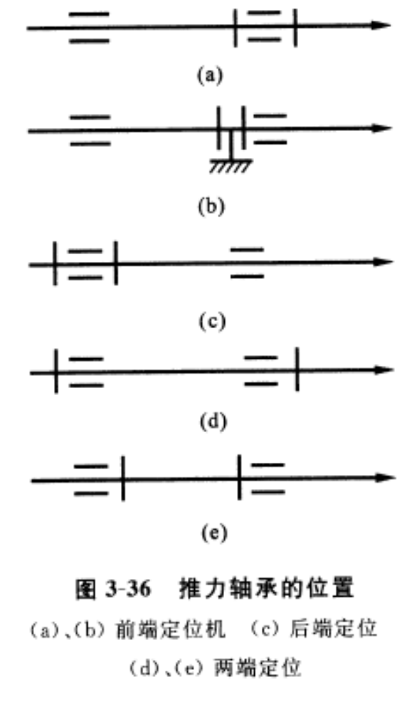
轴的轴向位精度。现有的配置形式主要以下三种：
（1）前端配置 两个方向的推力轴承都布置在前支承处，如图3-36A和B所示。特点：前支承处轴承数量多，发热与温升高，但主轴受热后向后伸长，对轴向精度影响小，有利于提高主轴部件刚度。多用于轴向精度、刚度要求较高的高精度和数控机床。
（2）后端配置 两个方向的推力轴承布置在后支承处，如图3-36C所示。特点：前支承处发热温升小，但主轴受热后向前伸长，影响轴向精度。多用于精度要求不高的普通

Slide 66
精度级机床。
（3）两端配置 两个方向的推力轴承分别布置在前后两个支承处，如图3-36D和E所示。特点：这类布置方案当主轴受热伸长后，影响主轴轴承的轴向间隙，主轴可能因热伸长引起纵向弯曲。多用于较短主轴。
3、主轴传动件的布置
（1）传动方式选择
大多数机床主轴采用齿轮或带传动，有的则用电机直接传动，少数低速、小功率机床也有用蜗轮蜗杆传动。
齿轮传动是机床最常用的传动方式，但齿轮线速度不能过高，通常低于12-15m/s。
带传动结构简单、制造容易、成本低，适用于中心距较大两轴传动。传动平稳、噪声小、适宜高速传动。在传动过程中能够过载打滑，有过载保护作用。但皮带易磨损，需要定期更

Slide 67
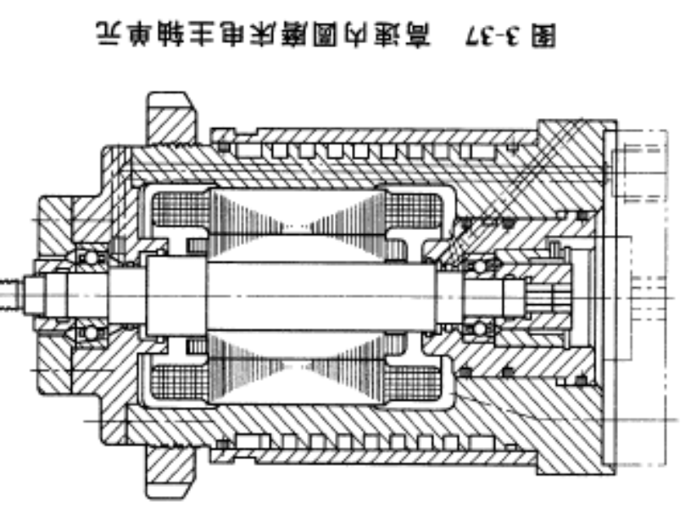
换。常用的形式有平带、三角带、V型带和同步齿形带等。
电机直接传动的优点是纯转矩传动，可以减少主轴的弯曲变形，无传动件，更适宜高速运转。如果主轴转速不高，可以采用普通异步电机直接带动主轴。如果转速较高，可以将主轴与电机制成一体，成为电主轴单元。电主轴单元可以提高主轴刚度、降低噪声和振动、有较宽的调速范围和较大的驱动功率与转矩。广泛应用于精密机床、加工中心和数控车、铣床。
（2）传动件的轴向布置
合理布置传动件的轴向位置，可以改善主轴和轴承的受力情况及传动件、轴承的工作条件，提高主轴部件的刚度、抗振性和承载能力。最常用的支承方式是传动件置于两支承

Slide 68
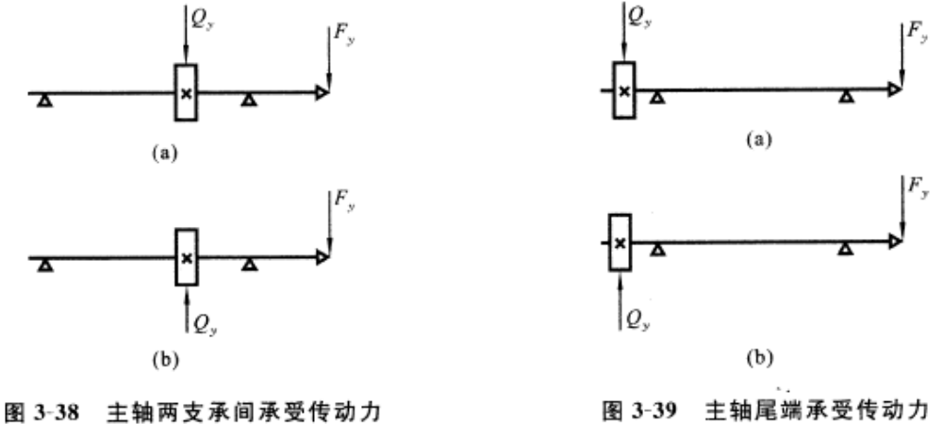
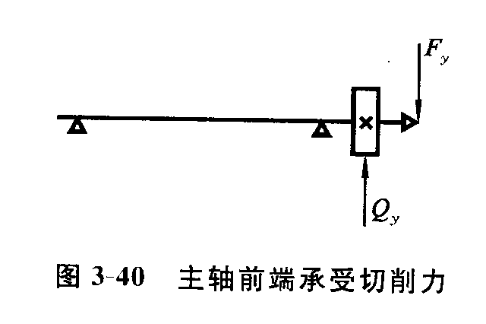
之间，如图3-38所示。为减小主轴的弯曲变形和扭转变形，传动齿轮应尽量靠近前支承处。如果主轴上有两个齿轮，则应将大齿轮布置在前端支承附近。
图3-38A所示支承方式中，传动力与切削力同向，主轴前端位移量减小，但前支承反力增大，适用于精密机床。图3-38B所示支承方式，传动力与切削力反向，主轴前端位移量增大，但前端支承反力减小，适用于普通精度级机床。图3-39所示为传动件位于后悬伸端，多用于外圆磨床、内圆磨床砂轮主轴（载荷小）。带轮装在主轴外伸尾端上，便于维护和更换。

Slide 69
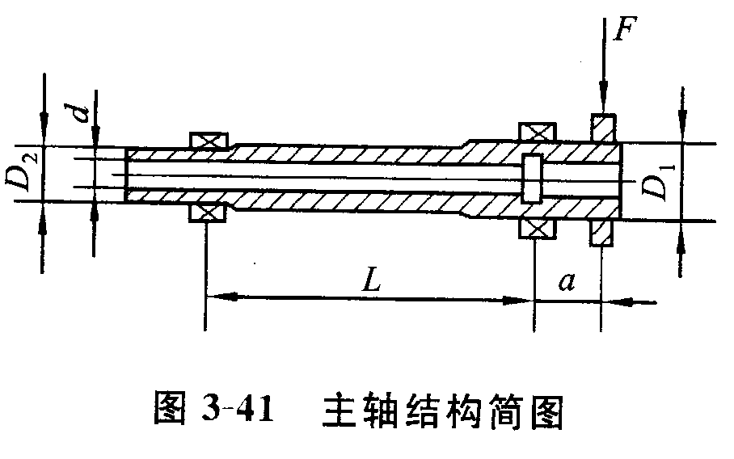
图3-40所示为传动件位于主轴前悬伸端，使传动力与切削力反向，可以使主轴前端位移量相互抵消一部分，减小前端位移，同时降低前支承力。主轴受扭段变短，提高了主轴扭转刚度。但会引起主轴前端悬伸量增长，影响刚度与抗振性，多用于大型、重型机床。
4、主轴部件结构参数的确定
主轴部件的结构参数主要包括：主轴的前、后端轴颈直径，主轴内孔直径（装拉刀杆或通过材料），主轴前端悬伸量及主轴支承跨距等。如图3-41所示。
（1）主轴前、后端轴颈直径选取
一般按机床类型、主轴功率或最大加工直径，参考表3-7选取前轴颈D₁。车、铣床后轴颈可如下确定
D₂=（0.7-0.85）D₁

Slide 70
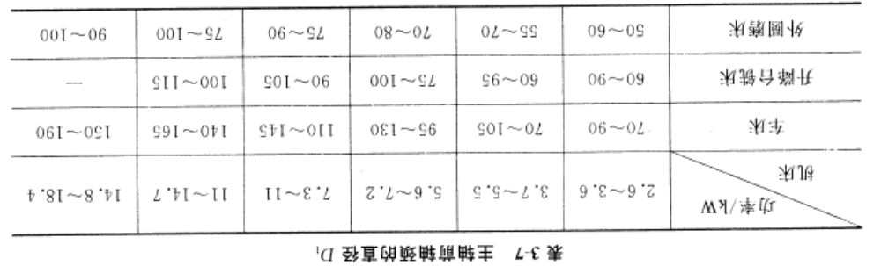
（2）主轴内孔直径选取
很多机床的主轴采用空心结构，如车床主轴内孔用来通过棒料或安装送料机构，铣床主轴内孔可以通过拉杆拉紧刀杆等。为了不削弱主轴刚度，一般应保证d/D<0.7。卧式车床主轴孔径d应不小于主轴平均直径的55%-60%，铣床主轴孔径可比拉杆直径大5-10mm。
（3）主轴前端悬伸量确定
减小主轴前悬伸量有利于提高主轴部件的旋转精度、刚度和抗振性，在结构许可的条件下，尽可能取最小值。

Slide 71
在具体设计时，悬伸量值主要取决于主轴前端部的形状和尺寸，一般应按标准选取。特殊情况下，为提高主轴刚度和定心精度时，才允许自行设计。此外，悬伸量还与轴承类型、配置方式、工件或夹具的装夹方式及润滑密封结构有关，需要综合考虑。
（4）主轴支承跨距确定
主轴支承跨距指主轴两支承轴承处，支承反力作用点之间的距离。应以主轴组件获得最大综合刚度为主要目标合理确定支承跨距的量值。
跨距过小，弯曲变形较小，但因支承变形引起的主轴前端位移量将增大；跨距过大，支承变形导致的前端位移减小，但主轴弯曲变形引起的前端位移会增大。因此，存在最优的跨距长度，使支承变形与弯曲变形生成的主轴前端总位移最小。通常情况下，跨距取值为：L=(2-3.5)α。
3.5.3 主轴设计

Slide 72
1、主轴结构
主轴结构取决于安装的刀具、夹具、传动件、轴承和润滑密封装置的类型、数目、位置和安装定位方式，以及主轴的加工及装配工艺性要求。
主轴上的零件较多，为满足刚度要求、得到足够的止推面以便于装配，通常将主轴设计成阶梯轴结构。
对于传动件位于两个支承之间的主轴，其阶梯轴颈应从前轴径起逐级向后递减。对于传动件位于机床尾部的主轴，前、后轴颈处的直径常取相同值，其结构相对简单。
主轴前端形状取决于机床类型、夹具与刀具形式、并保证其安装方便和可靠。由于刀具与夹具已标准化，机床主轴端部的形状尺寸也已经标准化，设计时可以参考相关的制造标准。
2、主轴材料与热处理
主轴材料应根据刚度、载荷特点、耐磨性和热处理变形特点来选择。在结构尺寸一定的条件下，主轴刚度取决于材料的弹

Slide 73
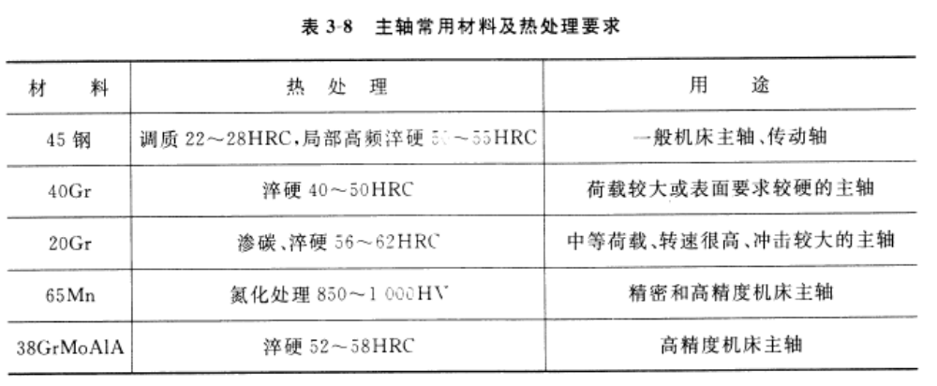
性模量。注意各种钢材的弹性模量基本相同，且与热处理无关。如无特殊要求，应优先选用价格较低的中碳钢。如45钢，经调质处理后，在主轴端部锥孔、定心轴颈或锥面等部位进行局部高频淬硬，提高其耐磨性。
只有在载荷特别大和有较大冲击，或者精密机床主轴需要减小热变形并对耐磨性有更高要求时，才考虑采用合金钢。机床主轴常用材料及热处理工艺技术见表3-8。
3、主轴的技术要求
主轴制造精度直接影响主轴部件的旋转精度，与主轴和轴承

Slide 74
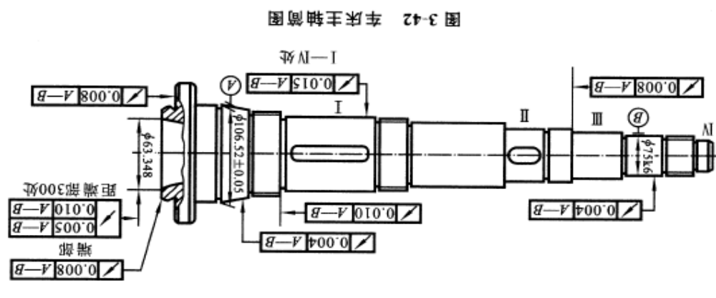
、齿轮等零件相连处的表面几何形状误差、表面粗糙度与接触刚度有关。因此，设计主轴时应首先制定出满足主轴旋转精度所需的技术要求，其次确定其他性能要求，如表面粗糙度和表面硬度等。在制定技术要求时还应考虑制造的可行性与经济性，检测的方便性，尽量做到检验、工艺基准与设计基准相统一。例如，图3-42所示车床主轴中，以支承轴颈A和B的公共中心线为基准检验主轴各内、外表面和端面的径向、轴向跳动，图中的标注方式可以保证设计、工艺和检验基准的一致性。

Slide 75
3.5.4 主轴滚动轴承
机床上常用主轴轴承有：滚动轴承、液体动压轴承、液体静压轴承以及磁悬浮轴承等。
对主轴轴承的要求：旋转精度高、刚度高、承载能力强、极限转速高、变速范围大、摩擦小、噪声低、抗振性好、使用寿命长、制造简单、使用维护方便。
一般情况下，应尽量选用滚动轴承，只有当主轴速度、加工精度及工件加工表面有较高要求时，才选用滑动轴承。
1、主轴滚动轴承的配置形式
（1）双列短圆柱滚子轴承主轴部件
采用刚度和极限转速较高的双列短圆柱滚子轴承，适用

Slide 76
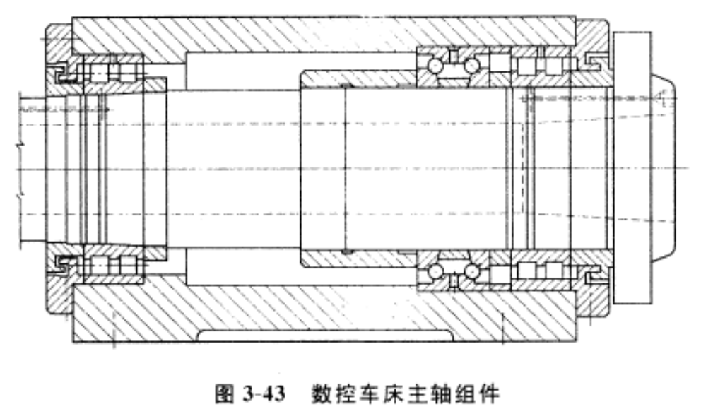
于转速较高、切削载荷较大、刚度要求较高的机床主轴。如车床、铣床和镗床等。
示例：图3-43所示为采用前述轴承支承数控车床的主轴部件，推力支承采用双向推力角接触轴承。优点：双列短圆柱滚子轴承靠轴向压紧轴承内圈调整间隙，双向推力角接触轴承靠修磨内圈隔套调整间隙。不足：前支承轴承较多，发热量较大，长时间运转易使主轴轴线变形加大。
（2）圆锥滚子轴承主轴部件

Slide 77
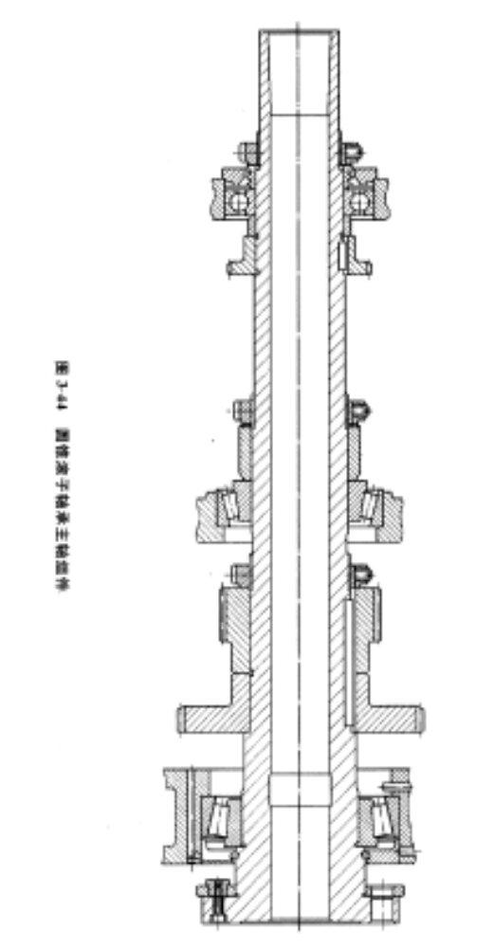
采用圆锥滚子轴承的主轴部件，其刚度和极限转速均低于双列短圆柱滚子轴承主轴部件。但因轴承能够同时承受轴向、径向载荷，且成对使用。具有轴承数量少，结构简单，轴承游隙调整方便的特点。
示例：图3-44所示主轴部件的前、中支承属此种配置形式，作为辅助支承的后支承选用了刚度较小深沟球轴承。通过中支承左侧的调整螺母可以调整前、中支承的间隙，并进行轴承预紧。这种支承属于两端定位，主轴受热伸长会使两圆锥滚子轴承间隙增加，影响支承刚度和旋转精度。

Slide 78
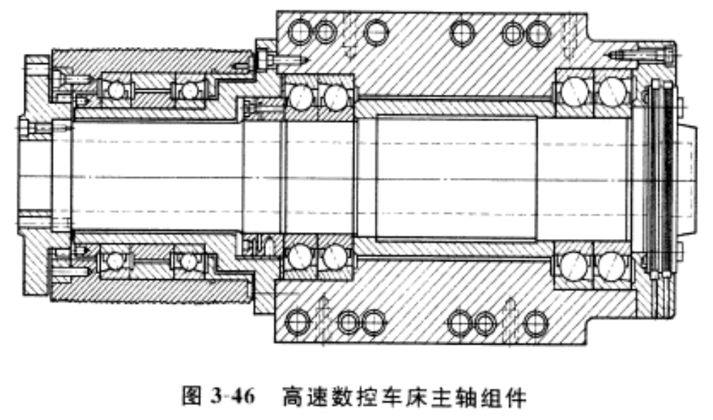
（3）角接触轴承主轴部件
这类主轴部件的前、后支承均采用角接触轴承。图3-46为一种高速数控车床的主轴部件。如果轴向切削分力较大，选用可选用接触角为25◦的球轴承；若轴向切削分力较小，可选用接触角为15◦的球轴承。相同工作条件下，前者的轴向刚度比后者高一倍。角接触轴承具有良好的高速性能，适用于高速轻载或精密机床。

Slide 79
2、主轴滚动轴承的预紧
轴承预紧—采用预加载荷的方法，使滚动体和滚道之间具有一定的过盈量。滚动轴承在有间隙条件下工作，会使载荷集中在受力方向的少数滚动体上，导致滚动体与滚道之间产生很大的接触应力与变形。当略有过盈时，可使受载的滚动体增多，均化受力与变形。适当预紧可以提高轴承的刚度、寿命和主轴动态特性。但预紧过度，会使滚动体与滚道变形过大，导致发热和温升增加，磨损过度，降低轴承寿命。
预紧力通常分为轻预紧、中预紧和重预紧三级，轻预紧适用于高速主轴，中预紧适用于中、低速主轴，而重预紧主要是适用于分度主轴。
（1）双列短圆柱滚子轴承预紧

Slide 80
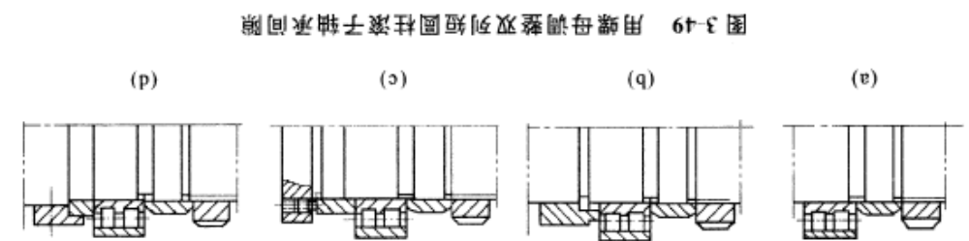
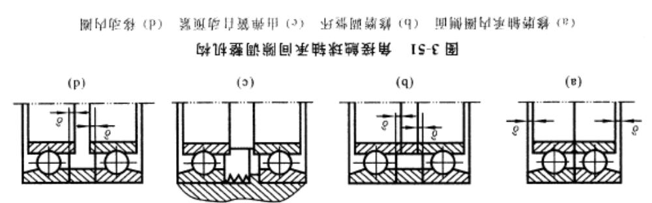
双列短圆柱滚子轴承可以通过预紧螺母轴向移动轴承内圈对轴承进行预紧。原理是因内圈孔为1:12的锥孔，由于受压使内圈径向胀大，实现滚动体与滚道的过盈接触，如图3-49所示。
（2）角接触球轴承预紧
轴承预紧原理是在轴向力作用下，使内、外圈产生轴向错位对轴承进行预紧。图3-51所示为背靠背安装的角轴承的主要预紧方式。图3-51A将轴承内圈内侧面磨去一个按预紧量确定的厚度，当压紧内圈时即得原定的预紧量。图3-51B是在两个轴承内

Slide 81
、外圈之间分别装入有厚度差的两个短套实现轴承预紧。图3-51C是在两个轴承外圈之间放入若干个弹簧，依靠弹簧的压紧力保持一个不变的预加载荷。图3-51D是在两个轴承外圈之间装入一个适当厚度的短套，依靠装配调整内圈受压后移动一个适当的位移量进行轴承预紧。
3.5.5 主轴滑动轴承
滑动轴承具有旋转精度高、抗振性好、运动平稳等特点，主要应用于高速或低速精密、高精度机床和数控机床主轴。
主动轴承按产生润滑油膜方式的不同，可以分为动压轴承和静压轴承两类。
1、液体动压轴承
工作原理：主轴以一定的转速旋转，轴承带动润滑油从间隙大处向间隙小处流动，形成压力油楔将主轴浮起，产生压力油膜承受载荷。

Slide 82
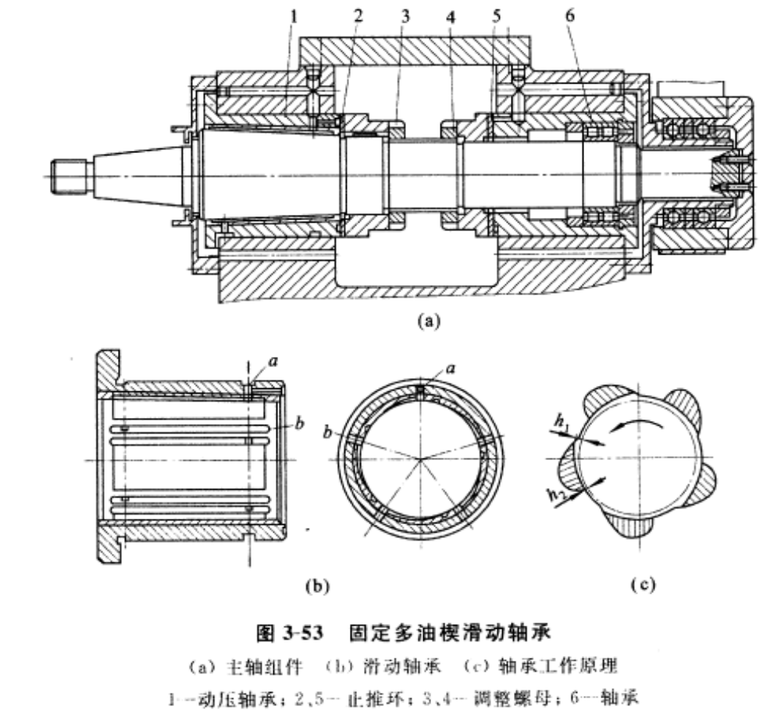

Slide 83
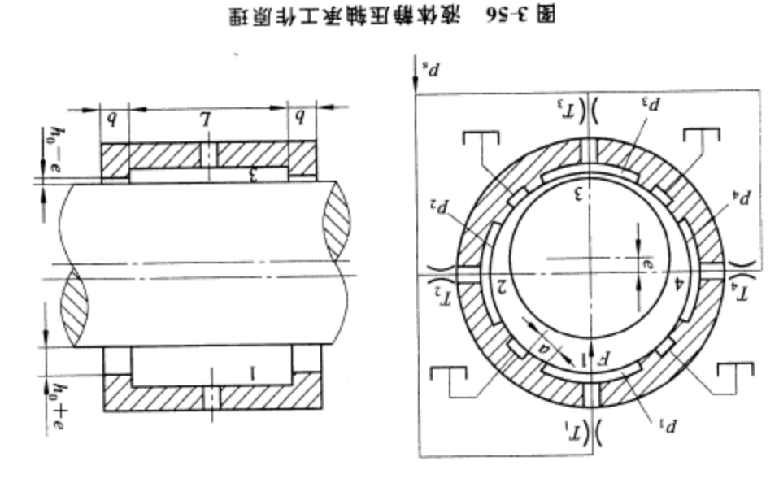
2、液体静压滑动轴承
动压滑动轴承需要在一定转速下产生压力油膜，因此不适用于低速主轴。此外，在主轴启/停时不能得到足够的油膜压强，金属表面直接接触会引起磨损。
静压轴承是通过外界供给压力油，在两相对转动表面形成油膜。具有的特点：旋转精度高，油膜有均化误差的作用，可以提高加工精度；抗振性好，运转平稳；既能在极低转速下工作，也能在极高转速下工作；摩擦小、寿命长。

Slide 84
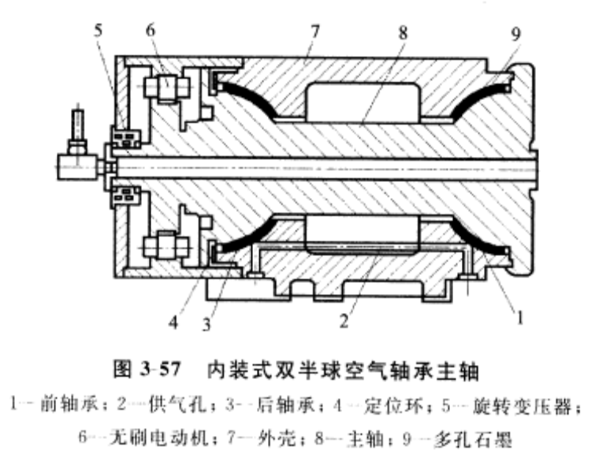
需要一套专用供油设备，轴承制造工艺较复杂，成本高，系统复杂。适用于低转速或转速变化范围大、经常启停的主轴，如重型和高精度机床主轴等。
3、气体静压轴承
气体静压轴承也称为气浮轴承或空气轴承，其工作原理与液体静压轴承相同。由于空气粘度比液体小的多，摩擦和功率损耗小，能在及高转速或极低温度下工作。寿命较长，多用于高速、超高速机床主轴部件。
图3-57所示为前后轴承均采用半球状空气静压轴承的主轴部件。半球空气静压轴承同时起径向支承和推力支承作用，由于轴承的球形气浮面有自动调心作用，可以提高前后轴承的同轴度。

Slide 85
第六节 支承件设计
3.6.1 支承件应满足的基本要求
机床支承件包括床身、立柱、横梁、底座等部件，它们之间相互固联构成机床的基础与框架。
支承件的功能是承受各种载荷与热变形，并保证机床各零部件之间的相互位置和相对运动精度。机床支承件应该满足以下基本要求：
（1）足够的刚度和较高的刚度/质量比，后者在很大程度上反映设计的合理性。
（2）较好的动态特性，较大的动刚度和阻尼，整机的各阶固有频率远离机床的激励频率，以避免发生共振现象，不会因薄壁振动而产生噪声。
（3）热稳定性好，热变形对机床加工精度影响较小。
（4）结构工艺性好，排屑通畅，具有良好的结构工艺性。

Slide 86
3.6.2 支承件的结构设计
机床支承件的质量占其总质量的80-85%，因此应合理进行支承件的结构设计。
首先根据使用要求进行受力分析，再根据受力及其他要求初步确定其形状和尺寸。再次利用有限元方法进行静刚度和动态特性分析，并进行结构修改与完善，得到最佳的结构方案。以保证支承性能要求，尽量减少质量。
1、支承件截面形状选择
支承件界面形状的设计应使构件在最小质量的条件下，具有最大的静刚度（弯曲刚度和扭转刚度）。在相同材料、相同截面积条件下，支承件的截面形状不同，其抗弯刚度和扭转刚度也不相同。表3-10所示为截面积相同（近似为100cm²）的8种不同形状截面的抗弯和抗扭惯性矩比较值。由表3-10可以得到以下结论：

Slide 87
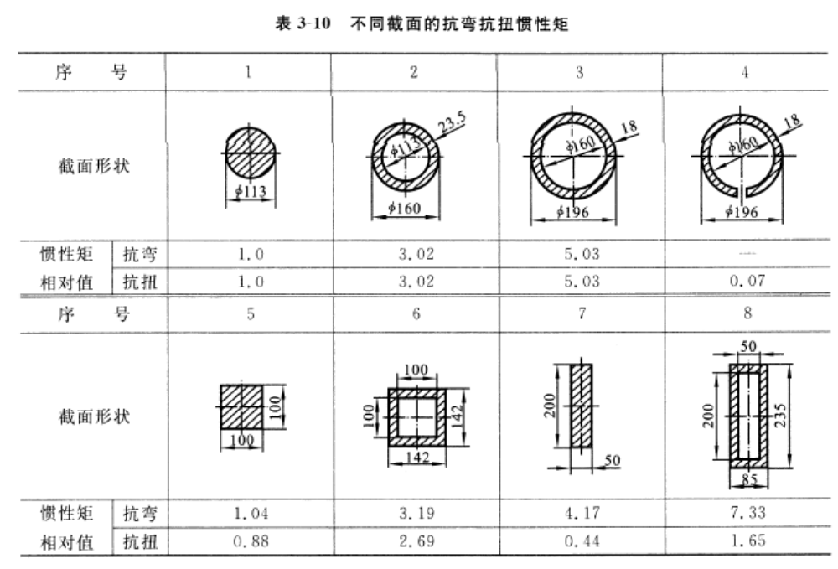

Slide 88
（1）空心截面的惯性矩比实心大 同样截面形状，加大外廓尺寸，减小壁厚，可以提高截面抗弯、抗扭刚度。因此，设计支承件时，尽量采用空心截面，加大外轮廓尺寸。在工艺允许的条件下，减小壁厚，但亦不能太薄以免引起振动。
（2）方形截面的抗弯刚度高于圆形截面，而抗扭刚度较低 因此，以承受转矩为主的支承件应采用圆形截面，以承受弯矩为主的支承件应采用方形或矩形截面。矩形截面在其高度方向的抗弯刚度比方形截面高，但抗扭刚度较低。故以承受一个方向弯矩为主的支承件采用矩形截面。
（3）封闭截面的刚度远远大于开口截面的刚度，特别是抗扭刚度 因此，在可能的条件下，尽量将支承件的形状做成封闭结构的框型。
图3-61所示为机床床身断面，均为空心矩形截面。图3-61A为典型车床类床身，工作时表面承受弯曲和扭转载荷，并在床

Slide 89
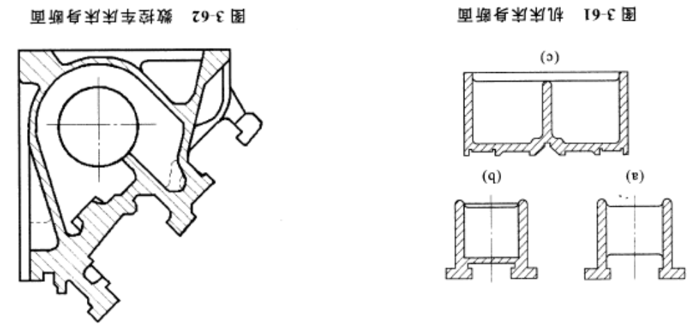
身上需要有较大空间排除大量切屑和切削液。图3-61B为镗床、龙门刨床等机床的床身，主要承受弯曲载荷，由于切屑不需要从床身排除，顶面设计成封闭结构，台面不能太高，以便于工件的安装与调整。图3-61C为大型和重型机床的床身，采用三道梁壁。重型机床还可以采用双层壁结构以进一步提高刚度。

Slide 90
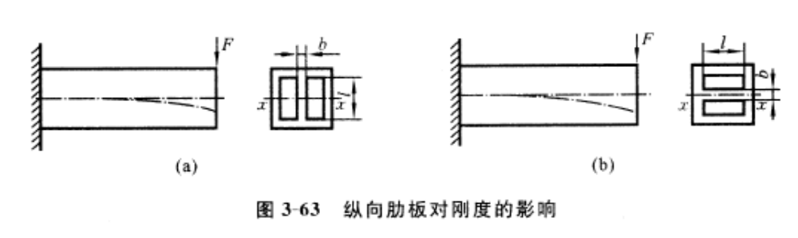
2、支承件筋板及其布位
筋板是指连接支承件四周外壁的内板，其作用是使支承件外壁的局部载荷传递给其他壁板，使整个支承件承受载荷，加强支承件的刚度。
筋板布置有三种形式：纵向筋板、横向筋板和斜向筋板。纵向筋板的作用是提高支承件的抗弯刚度，横向筋板主要提高抗扭刚度，斜向筋板兼有提高抗弯和抗扭刚度的作用。
为有效提高抗弯刚度，纵向筋板应布置在弯曲平面内。如图3-63所示。
图3-64所示为加工中心床身断面，采用三角形筋板结构，

Slide 91
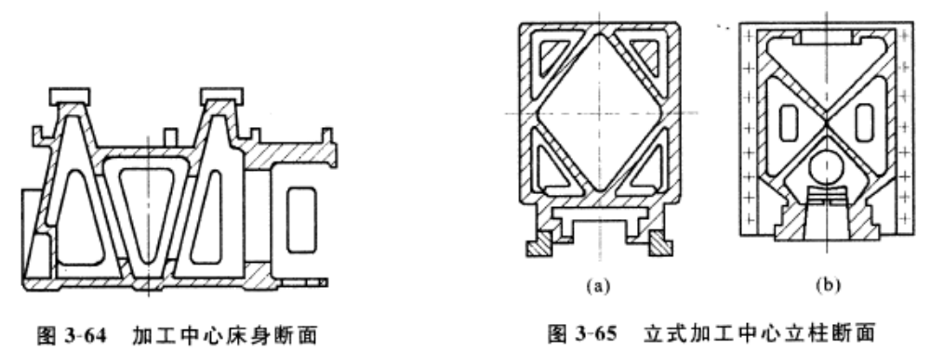
抗弯和抗扭刚度均较高。
图3-65所示为立柱分别加菱形与X型筋板的立式加工中心立柱截面，这两种结构使得立柱在两个方向上的抗弯刚度均较高，也基本相同。此外，立柱的抗扭刚度也得到提高，适用于承受复杂空间载荷的机床。

Slide 92
3.6.3 支承件的材料
支承件的常用材料有铸铁、钢板和型钢、预应力混凝土、天然花岗石和树脂混凝土等。
1、铸铁
铸铁的铸造性能好，容易获得结构复杂的支承件，在铸铁中加入少量合金元素，可以提高耐磨性。
一般支承件多由灰铸铁制成，如果导轨与支承件铸为一体，铸铁牌号应根据导轨要求选取。如果是镶装导轨、或支承件上无导轨，则材料一般选用HT150。
特点：铸铁的内摩擦阻力大，阻尼系数大，具有振动衰减性，成本低。但需要制作型模，制造周期长，适用于批量生产。同时，铸铁支承件要进行时效处理，以消除内应力。

Slide 93
2、钢板和型钢
采用型钢或钢板焊接支承件，制造周期短，可以做成封闭件，并可以根据受力情况布置筋板以提高抗弯、抗扭刚度。
因钢的弹性模量约为铸铁2倍，刚度要求相同时，壁厚可以减小一半，使质量减小，固有频率提高。
钢板结构件的不足：钢材内部摩擦阻尼约为铸铁的1/3，抗振性较铸铁差，需要提高阻尼以改善钢支承件的动态特性。
3、预应力混凝土
预应力混凝土主要用于制作床身、底座和立柱等支承件。特点：刚度高、阻尼比大、抗振性好、成本较低。钢筋配置对支承件的性能影响大。一般三个方向均要配置钢筋，总预拉力为120-150KN。不足：脆性大，耐腐蚀性差，油渗入会导致支承件材质疏松，需要喷漆或喷涂涂料。图3-68为数控机床的底座和床身，底座为钢筋混凝土材料，因混凝土内摩擦阻尼大，抗

Slide 94
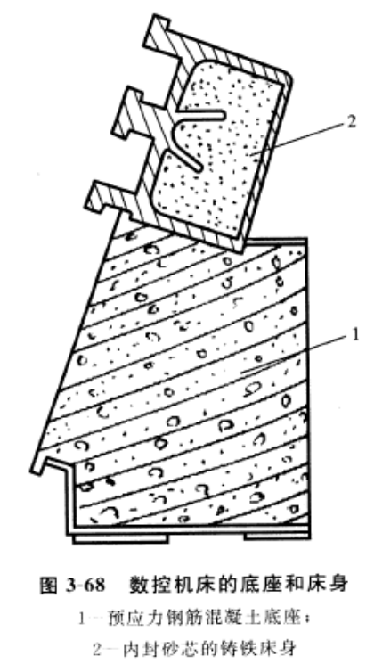
振性好。床身为内封砂芯的铸铁件，可以提高阻尼比。
4、天然花岗石
天然花岗石性能稳定，精度保持性好；抗振性好，阻尼系数比钢大，耐磨性比铸铁高。导热系数和线膨胀系数小，热稳定性好。不受电磁场干扰，与金属不粘合，加工方便，通过研磨易得到较高的精度和很低的表面粗
糙度。但抗冲击性能差，脆性大，外物渗入会使表面局部变形增大，难于制成形状复杂件。
5、树脂混凝土
树脂混凝土是以合成树脂（不饱和聚酯树脂、环氧树脂、丙烯酸树脂）为粘结剂，加入固化剂、稀释剂、增韧剂等将骨料固结为一体形成的复合材料，也称人造花岗石。

Slide 95
树脂混凝土特点：刚度高、阻尼特性好。阻尼比为灰铁的8-10倍，抗振性好；热容量大，热传导率低，为铸铁的1/25-1/40，热稳定性高，构件变形小；密度为铸铁的1/3，质量小；可获得较高的几何形状精度，表面粗糙度较低；耐腐蚀性强，与金属粘结力强，可根据结构要求，预埋金属件；浇铸床身的静刚度比铸铁床身提高16%-40%。缺点：力学性能差，可以通过预埋金属件给予改善和提高。做成的支承件在高速、高精度机床中应用较为广泛。
3.6.4 提高支承件结构性能的措施
1、提高支承件的静刚度和固有频率
根据受力情况合理选用支承件的材质、截面形状和尺寸，合理布置筋板与筋条，以提高结构件整体和局部的弯曲刚度和扭转刚度。采用有限元方法进行定量分析与结构修改，在较小质量的情况下，得到较高的静刚度和固有频率。

Slide 96
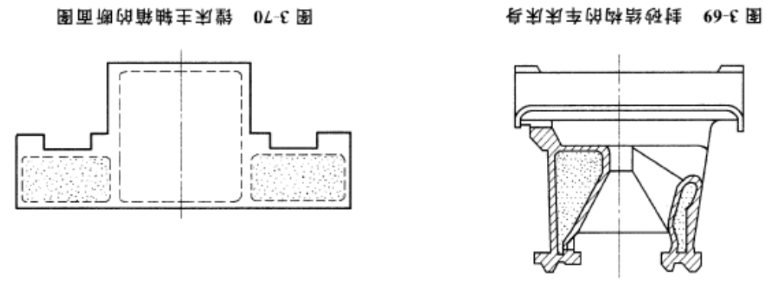
为提高接触刚度，导轨与重要结合面必须配磨和配制。以固定螺栓连接时，应使接触面间的平均压强不小于2MPa，以消除表面微观不平度的影响。
2、提高动态特性
（1）改善阻尼特性
对于铸铁支承件，不清除铸件内的砂芯，或在支承件中充填型砂、混凝土等阻尼材料可以起到减振作用。如图3-69所示的车床床身、图3-70所示的镗床主轴箱，均将铸造砂芯封装在型腔内，以增大阻尼，提高动态特性。

Slide 97
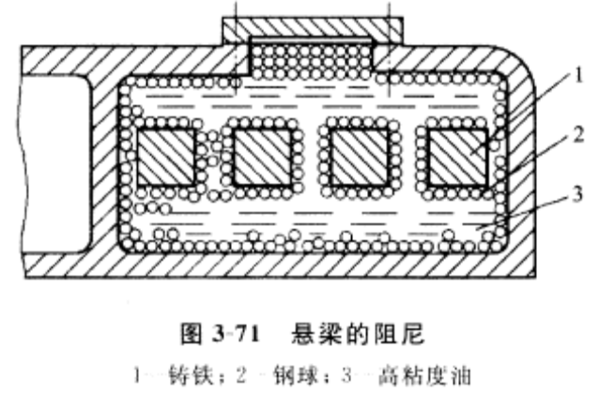
对于焊接支承件，除在内腔中充填混凝土减振外，还可以采用具有阻尼性能的焊接结构，如采用间断焊缝、焊减振头等加大阻尼。间断焊指在两焊接件之间留有贴合而未焊死的表面，在振动过程中，两贴合面之间产生相对摩擦阻尼作用，使振动减小。图5-71为升降台铣床的悬梁，悬梁的端部是一个封闭的箱型铸件。其空腔内装四块铁件，并充满钢珠，再注满高粘度油。振动时，油在钢珠间隙之间运动，产生粘性摩擦，耗散振动能量，增大阻尼。
（2）合理选择材料
材料选取对支承件的动态特性影响较大，对于弯曲振动结构，尤其是薄壁结构，在其表面喷涂一层具有高阻尼的粘性材料，如胶泥减振剂、高分子聚合物等。

Slide 98
3、提高热稳定性
热变形对精密机床、自动机床和重型机床的影响尤为显著，提高支承件的热稳定性、减少热变形、特别是不均匀热变形对于保证机床的加工精度具有重要意义。可以从以下方面入手：
（1）散热与隔热
机床运转时，各种机械摩擦、电机、液压系统和主轴部件等都会发热，需要通过加大散热面积、加设散热片、设置风扇等改善散热条件，迅速将热量散发出去，以降低机床的温升。
隔热也是减少机床发热的重要措施，如将主要热源移到与机床隔离的地基上、在液压马达等热源外加隔热罩、采用双层结构等均能有效降低热对流与热辐射。
有时既要考虑隔热，又要考虑散热。此时应考虑气流方向问题。应有进、排气口，有时内部还要加装隔热板，引导气流流经温度较高部位，以加强制冷。图3-72为一单柱坐标镗床，电机外

Slide 99
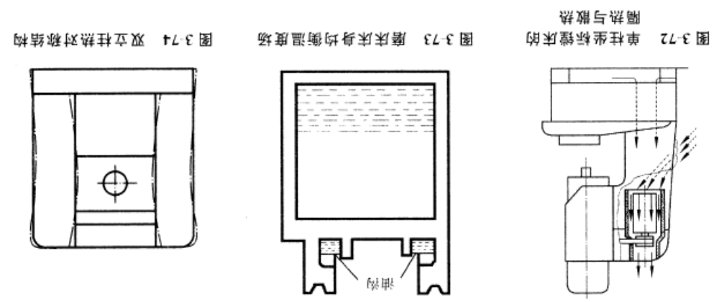
有隔热罩，立柱后设进气口，顶部有排气口，电风扇使气流向上流动，与自然通风气流一致，以加强散热。
（2）均衡温度场
影响机床精度的因素不仅仅是温升，更重要的是温度分布的不均匀性。图3-73所示为磨床床身内油箱温度高于导轨处，故使油箱的油除能供给导轨润滑外，还流经油沟，使温度分布均匀。
（3）热对称性结构
支承件采用热对称结构，在热变形后其对称中心的位置基本不变，减少了热变形对加工精度的影响。图3-74所示为双对称立柱结构的加工中心或卧式坐标镗床，

Slide 100
（2）温度补偿
温度补偿原理：在热变形相反方向上采取措施，产生相应的反方向热变形，使两者之间的影响相互抵消，减少综合变形。此外，还可以利用计算机和检测装置进行热位移补偿，先测量热变形规律，然后建立模型存入计算机，进行补偿处理。
第七节 导轨设计
3.7.1 导轨功能与基本要求
1、导轨功能与分类
导轨的功能是承受载荷与导向。在导轨副中，运动的一方称为动导轨，不动的一方称为支承导轨。动导轨相对于支承导轨的运动主要为直线移动和回转运动。
导轨按结构形式可以分为开式导轨与闭式导轨。如果导轨承受的颠覆力矩不大、在部件自重和外载作用下，动导轨和支承导轨工作面始终保持贴合的可以采用开式结构。如图3-75A所示。

Slide 101
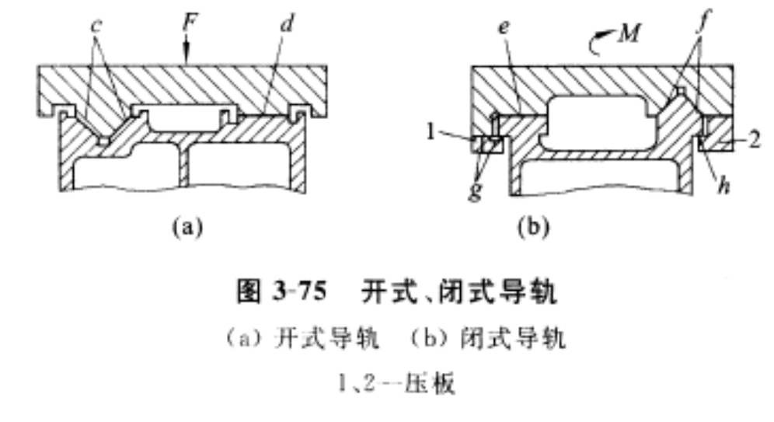
在导轨承受较大的颠覆力矩时，需要增加压板，以形成辅助导轨面，才能保证动导轨和支承导轨工作面始终贴合，此时应采用闭式结构，如图3-75B所示。
按导轨副之间的摩擦性质不同，导轨还可以分为滑动导轨和滚动导轨。在滑动导轨中，还可以进一步细分为普通滑动导轨、动压滑动导轨和静压滑动导轨（后续内容详细介绍）。
2、导轨应满足的基本要求
（1）导向精度
导向精度—动导轨沿支承导轨运动时，其运动轨迹的准确程度。即直线导轨运动的直线性和圆周运动导轨的真圆性。
影响因素：导轨的几何精度、接触精度、导轨结构形式、导

Slide 102
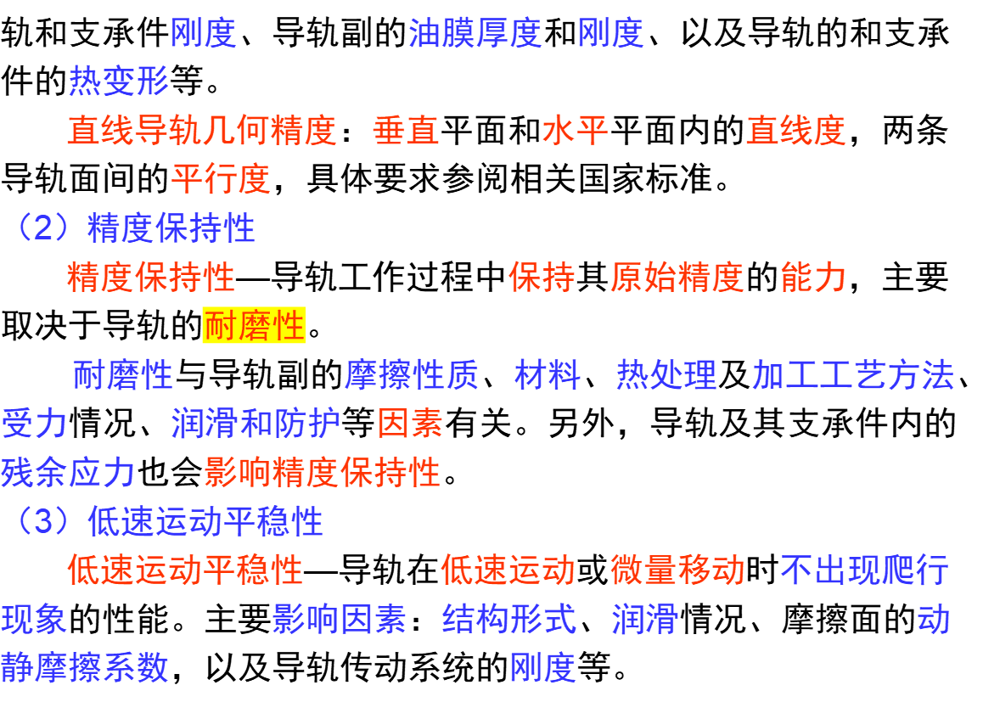

Slide 103
（4）结构简单、工艺性好
在可能情况下，尽量使导轨结构简单，便于制造和维护。对于刮研导轨，尽量减少刮研量；对于镶装导轨，应更换方便。
3.7.2 导轨的材料
常用导轨材料主要有：铸铁、钢、有色金属和塑料，其中铸铁应用最为广泛。
1、铸铁
铸铁：成本低、具有良好减振和耐磨性、易于铸造和加工的材料。牌号有HT200和HT300等。采用高磷铸铁、磷铜钛铸铁和钒钛铸铁做导轨材料，耐磨性比普通铸铁高1-4倍。
为提高表面硬度，铸铁导轨常采用高频淬火、中频淬火及电接触自冷淬火等处理方法，表面硬度可达55HRC，轨道耐磨性可以提高1-2倍。
2、钢

Slide 104
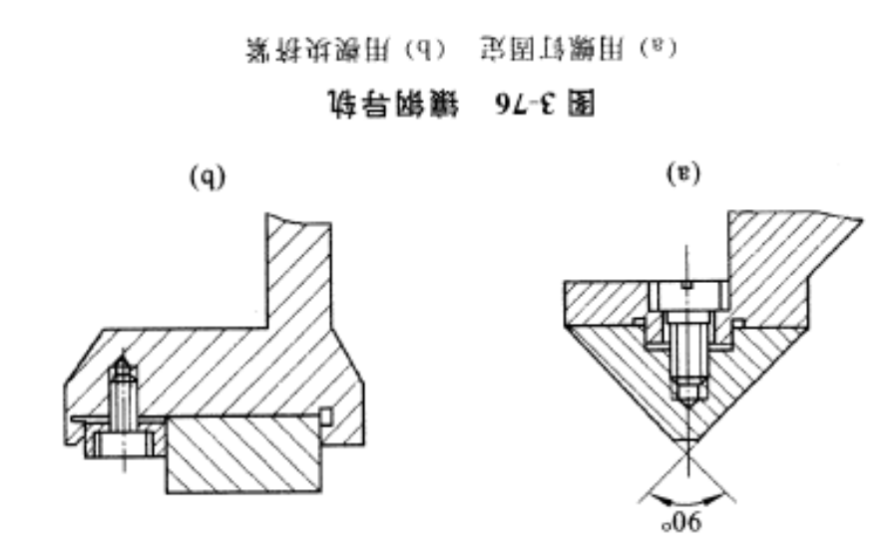
采用淬火钢的镶钢导轨可以大幅度地提高耐磨性。淬硬碳素钢或合金钢导轨分段镶装在床身上，每段长度500-700mm。在钢制床身上镶装导轨，一般采用焊接方法连接。在铸铁床身上镶装导轨，常用螺钉或楔块紧固，如图3-76所示。
3、有色金属
用于镶装导轨的有色金属板材主要有锡青铜、铝青铜和锌合金等。多用于重型机床动导轨，与铸铁支承导轨搭配。优点是耐磨性高，可以防止撕伤和保证运动的平稳性，提高移动精度。
4、塑料

Slide 105
（1）塑料软带 用于镶装的塑料主要为氟塑料导轨软带，采用粘结的方法固定在动导轨上。
氟塑料导轨软带是一种以聚四氟乙烯为基体，添加一定比例的耐磨材料构成的高分子复合物。
优点：摩擦系数小，动静摩擦系数接近，防爬行性好；耐酸碱、耐高温、耐磨性强；化学稳定性好，能够自润滑；材料质地较软，金属碎屑落入导轨，不至于刮伤金属导轨面，更换、维修方便。不足：局部压强很大的导轨，不宜采用塑料镶装导轨，否则会产生较大的弹性变形和接触变形。
（2）金属塑料复合导轨板 先在镀铜钢板上烧结一层多孔青铜粉，然后在青铜孔隙中轧入聚四氟乙烯填料，经适当热处理后形成的金属-氟塑料导轨板。
优点：具有聚四氟乙烯的摩擦特性以及青铜和钢的刚度与导热性，适用于中小型精密机床和数控机床。由于自润滑能力强，

Slide 106
可用于润滑不良或无法润滑的导轨面，装配时，可粘结或钉装在动导轨面上。
5、导轨副材料的选用
在导轨副中，为了提高耐磨性和防止胶合，动导轨和支承导轨应分别采用不同的材料。如果采用相同材料，也应采用不同的热处理工艺使双方具有不同的硬度。
现有滑动导轨副中，动导轨采用镶装塑料导轨软带、支承导轨采用淬火钢或淬火铸铁；动导轨采用非淬火铸铁，支承导轨采用淬火钢或淬火铸铁。
直线导轨中，长导轨（支承导轨）要用较耐磨和较硬的材料，原因是导轨各部分使用机会不均等，且修复困难。而动导轨为全长接触，导轨面较短，磨损后易于修复，材料选取上相对硬度与耐磨性偏低一些。
3.7.3 滑动导轨

Slide 107

1、滑动导轨的结构
1）直线导轨的截面形状
直线导轨的截面形状主要有四种：矩形、三角形、燕尾形和圆柱形，如图3-78所示。此外，每种导轨还有凸凹之分。
（1）矩形导轨
矩形导轨具有承载能力大、刚度高、制造简单、检测和维修方便的优点，但存在侧面间隙、导向性差等不足，适用于载荷较大、导向精度要求略低的机床。

Slide 108
（2）三角形导轨
三角形导轨水平布置时，在垂直载荷作用下，导轨磨损后能够自动补偿，不会产生间隙，导向性好。
三角形导轨的导向性与顶角有关，顶角越小导向性越好，但摩擦力也越大。通常取顶角值为90度。对于大型或重型机床，常取较大的顶角，如在110-120度之间，精密机床可以小于90度。
当导轨面M和N受力不对称、相差较大时，为使压力分布均匀，可以采用不对称导轨。
（3）燕尾形导轨
燕尾形导轨高度较小，间隙调整方便，可以承受倾覆力矩。但其刚度较差，加工、检验和维修不便。适用于受力较小、要求间隙调整方便的场合。
（4）圆柱形导轨
圆柱形导轨制造方便，工艺性好，但磨损后很难调整和补偿

Slide 109

间隙，主要用于受轴向载荷的场合。
2）回转导轨截面形状
回转导轨主要用于圆形工作台、转盘和转塔头架等旋转运动部件。其截面形状主要有平面环形、锥面环形和双锥面等三种。如图3-79所示。
（1）平面环形导轨
平面环形导轨具有承载能力大，结构较简单，制造方便的优点，但只能承受轴向载荷，因此必须与主轴联合使用，由主轴承

Slide 110
受径向载荷。适用于由主轴定心的各种回转运动导轨的机床，如立式车床和圆工作台平面磨床等。
（2）锥面环形导轨
锥面环形导轨能够承受轴向载荷与一定的径向载荷，但不能承受较大的倾覆力矩。其导向性比平面环形导轨好，但保持锥面和主轴的同轴度较困难。母线倾斜角一般为30°，常用于径向力较大的机床。
（3）双锥面导轨
双锥面导轨能够承受较大的轴向力、径向力和倾覆力矩，能够保持良好的润滑。但制造较复杂，需要保持两个V形锥面和主轴同轴。V形面一般为非对称性状，当床身和工作台热变形不同时，两导轨面不能同时接触。一般用于载荷大、速度高的立式车床。
3）导轨的组合

Slide 111

直线运动导轨一般由两条导轨组合而成。对于重型机床因其移动部件较宽、承载较大，常采用三条或三条以上导轨组合。常见的导轨组合形式：
（1）双三角导轨
双三角导轨不需要镶条调整间隙，接触刚度大，导向性和精度保持性好。但工艺性差，加工检验和维修不便。多用于精度要求较高的机床，如丝杠车床、导轨磨床和齿轮磨床等。
（2）双矩形导轨
双矩形导轨承载能力大，导向性稍差，多用于普通精度的机

Slide 112
床和重型机床。图3-80b分别由两条导轨的左、右侧面导向，称为宽式组合；图3-80c由一条导轨的两侧导向，称为窄式组合。导轨受热膨胀时，宽式组合比窄式组合的变形量大，调整时应留有较大的侧向间隙，因而导向性差。因此，窄式组合比宽式组合应用的要多一些。
（3）矩形和三角形导轨组合
这种组合如图3-75所示，兼有导向性好、制造方便和刚度高的优点，应用广泛，如车床、磨床、龙门铣床的床身导轨。
（4）矩形和燕尾形导轨组合
这种组合能承受较大力矩，调整方便、多用在横梁、立柱和摇臂导轨中。

Slide 113

2、导轨间隙的调整
导轨面之间的间隙对机床工作性能有直接影响。如果间隙过大，会影响运动精度和平稳性；若间隙过小，则运动阻力过大，使导轨磨损加剧。因此，必须保证导轨之间具有合理间隙，磨损后能够方便地进行调整。常用压板和镶条来调整导轨的间隙。
（1）压板
压板用于调整辅助导轨面的间隙并承受倾覆力矩，其结构如图3-81所示。图3-81a为通过磨（刮）压板3的e和d面调整间隙，该方式构造简单、应用较多，但调整麻烦。图3-81b为改变

Slide 114

压板与滑鞍结合面垫片4厚度调整间隙，该方法比磨、刮压板面方便，但减低了结合面的接触刚度。图3-81c为在压板与床身导轨间用平镶条5来调整间隙。只要旋转带有锁紧螺母的螺钉即可调整间隙，操作方便。但由于镶条下面只与数个螺钉接触，刚度较差。
（2）镶条
镶条用来调整矩形导轨和燕尾导轨的侧向间隙，保证导轨面的正常接触。镶条应置于导轨受力较小的一侧。常用的镶条有平镶条和斜镶条两种。

Slide 115

3.7.4 其他类型导轨
1、静压导轨
原理：静压导轨与静压轴承的工作原理相同，通常在动导轨面上均匀分布有油腔和油封，将有一定压力的润滑油输送到各油腔后，使动导轨微微抬起，在导轨面形成润滑油膜。
特点：导轨的摩擦系数小、传动效率高，导向精度保持性好，吸振性好，低速工作时不易产生爬行现象。但结构复杂，需要专门的供油设备，维修调整较困难。多用于精密和高精度机床或低速运动机床。

Slide 116

2、卸荷导轨
卸荷导轨功能是降低导轨面压力，减少摩擦阻力，提高导轨的耐磨性和低速运动平稳性。特别是大、重型机床，工作台和工件质量很大，导轨面上的摩擦阻力很大，需要采用卸荷导轨。导轨卸荷量由卸荷系数α表示：
α=F_{u}/F
式中，F为导轨承受的载荷力，F_{u}表示由卸荷装置承受的载荷。
对于大型和重型机床，以减轻导轨载荷为主，卸荷系数取较大值（0.7）；对于高精度机床，为保证精度，卸荷系数取较小值（小于0.5）。
导轨的卸荷方式：主要有机械卸荷、液压卸荷与气动卸荷三种。
（1）机械卸荷 图3-89所示为常用机械卸荷导轨。工作台的一部分载荷由滚动轴承3承受，调整螺钉1可以改变卸荷力的大小。

Slide 117

（2）液压卸荷 将高压油压入工作台导轨上的一串纵向槽，产生向上的浮力，分担工作台的部分外载荷。如果工作台的载荷变化较大，可以采用类似静压导轨的节流器调整卸荷压力。带节流器的卸荷导轨与静压导轨的不同之处：后者的上浮力足以将工作台全部浮起，形成纯液体润滑，而前者不足以将工作台全部浮起。
（3）自动调节气压卸荷导轨 这种导轨能够使卸荷力随外载荷的变化而自动调节，具有摩擦力变化小，工作平稳不爬行，不污染环境，可用于精密进给导轨，如加工中心工作台导轨。其工作员如图3-90所示。

Slide 118
3、滚动导轨
在静、动导轨面之间安置滚珠、滚柱或滚针等滚动体，使导轨面之间的摩擦性质为滚动摩擦的导轨。与普通滑动摩擦导轨相比具有的优点：摩擦力小，动、静摩擦因数接近，运动轻便，磨损小、寿命长，低速运动平稳性好，移动和定位精度较高，可采用脂润滑，润滑系统简单。不足：结构复杂、制造困难，抗振性差，要求有较好的防护装置。常用于运动灵敏性要求较高的场合。如机器人、数控机床和精密定位、微量进给的机床。
1）滚动导轨的类型
（1）按滚动体类型分类 机床导轨常用的滚动体有滚珠、滚柱和滚针，如图3-91所示。滚珠式为点接触，承载能力差，刚度低，多用于小载荷导轨。滚柱式为线接触，承载力大，刚度高，多用于较大载荷的导轨。滚针式为线接触，常用于径向尺寸较小的导轨。

Slide 119


（2）按循环方式分类 分为循环与非循环两类。循环式导轨的滚动体在运动行程过程中，沿自己的工作轨道和返回轨道作连续循环运动。如图3-92所示。运动部件的行程不受限制。这种结构装配和使用方便，应用广泛。非循环式滚动导轨的滚动体在运动过程中不循环，行程有限，滚动体始终与导轨面保持接触。

Slide 120
3.7.5 提高导轨耐磨性的措施
为使导轨在较长使用期内保持需要的导向精度，必须提高导轨的耐磨性。由于磨损速度与材料性质、加工质量、表面压强、润滑及维护等因素直接有关，提高导轨耐磨性从以下方面入手：
1、合理选择导轨的材料与热处理工艺
适当选择材料和热处理可以提高导轨抗磨损能力，如支承导轨淬硬、动导轨面贴塑料软带等。
2、采用合理的导轨表面粗糙度和加工方法
导轨表面粗糙度与加工方法有关，主要有精刨、磨削和刮研。精刨加工的导轨由于刀具沿一个方向切削，导致导轨表面疏松，容易引起咬合磨损，降低耐磨性。磨削加工可以将导轨表面疏松组织去除，提高耐磨性，用于淬后加工。刮研导轨表面接触均匀，不易产生咬合磨损，易存油，耐磨性好，但工作量很大。一般床身导轨采用精刨和精磨，工作台和溜板导轨采用刮研。对

Slide 121
于导轨面精加工质量要求高的机床，如坐标镗床、导轨磨床等，导轨多用刮研方法加工。
3、采用可靠的防护和润滑
采用良好的润滑和防护可以降低摩擦力，减少磨损，降低温度和防止锈蚀，进而延长寿命。一般有专门的供油系统，采用自动或强制润滑。还应根据导轨工作条件和润滑方式，选择合适粘度的润滑油。
4、改变导轨的摩擦性质
导轨磨损起因于导轨之间在一定压力下的相互接触与相对运动，采用静压导轨可以使导轨之间不接触或减少接触。当接触不可避免时，可通过增加承载面积（加长、加宽导轨，卸荷）、减小摩擦因数（采用滚动导轨）等措施减少磨损。
此外，尽量使磨损均匀（导轨面压力分布均匀，导轨形状、尺寸对称，减少扭转力和倾覆力矩），保证工作台、溜板、支承

Slide 122
件有足够的刚度，合理匹配导轨面的硬度并分布均匀。
磨损间隙变大后，应考虑如何补偿与调整，如采用可自动调隙的三角形导轨，采用镶条、压板结构，定期调整与补偿，
3.8 机床的刀架装置
3.8.1 刀架功能与要求
1、刀架装置的功能
刀架：安装刀具，进行切削加工，并可移动或转动的功能部件。
随着制造自动化水平的提高，要求工件在一次装夹中完成多道加工工序，机床刀架的功能也要求与其相适应。如数控机床采用了转位刀架，加工中心采用了刀库和换刀机械手，实现了大容量存储刀具和自动换刀功能，满足高速、高效切削加工需求。
2、刀架装置的要求
（1）满足加工工艺需求，有足够的刀具存储量，能够正确提供多种刀具。

Slide 123
（2）重复定位精度高，精度保持性好。在加工过程中，刀架需要经常转位和定位，对重复定位精度和长期使用的精度保持性有较高要求。
（3）刚度高，可靠性好。刀架、自动换刀装置、刀库都必须有足够的刚度，以保证切削和换刀过程平稳可靠。
（4）换刀时间短。刀架和自动换刀装置应尽可能缩短换刀时间，以提高加工效率。
（5）操作方便，换刀动作灵活可靠。
3.8.2 刀架装置类型
刀架装置按功能特征分为普通机床刀架，数控机床刀架和加工中心刀架装置等三种类型。
1、普通机床刀架
普通机床刀架按其安装刀具的数目可以分为单刀架和多刀架，按结构形式可以分为方刀架、转塔与回轮刀架，按驱动方式可以分为手动刀架和自动转位刀架。

Slide 124

2、数控机床刀架装置
数控机床采用自动换刀装置。主要形式有回转刀盘，可安装8-12把刀，也有安装两个刀盘的机床。还有一些数控车床安装刀库形式的自动换刀装置。

Slide 125
3、加工中心刀架装置
加工中心—具有刀库、能够自动换刀的数控机床，对于一次装夹的工件可以进行多道工序的加工。
按换刀方式可分为无机械手换刀、机械手换刀、机械手与刀具运送器换刀三种方式。无机械手换刀是指刀库与机床主轴直接换刀，省去机械手，结构简单，但刀库运动较多，主要用于小型加工中心；机械手换刀方式是刀库只作选刀运动，由机械手更换刀具，特点是布局灵活，换到速度快，适用于各种加工中心；机械手和刀具运送器方式是当刀库距机床主轴较远时，用刀具运送器将刀具送至机械手，采用这种换刀方式的装置结构复杂，一般用于大型加工中心。

Slide 126

3.8.3 自动换刀装置
1、自动换刀装置构成与原理
1）转塔头自动换刀装置
转塔头自动换刀装置分为水平转轴式和垂直转轴式两种。图3-101所示为具有8根主轴的水平转轴式自动换刀装置。转塔头绕水平轴转位，只有处于最下端工作位置的主轴才能与主传动系统接通进行切削加工。待该工步加工完成，转塔头按指令转过一个或几个位置，待完成自动换刀后，再进入下一步加工。特点是换到装置结构简单，换刀迅速。但因每把刀具需要一根主轴，存储的刀具较少。

Slide 127

2）带刀库的自动换刀装置
（1）无机械手的自动换刀装置 这种换刀装置在结构上只有一个刀库，是利用刀库和机床本身的运动完成换刀，其过程如下图所示。

Slide 128

（2）有机械手的自动换刀装置 这种换刀装置由刀库和换刀机械手组成。机械手的形式主要有单臂单爪摆动式机械手和单臂双爪回转式机械手。下图所示为单臂双爪机械手换刀装置及其换刀过程。该类换刀装置是目前应用最多的换刀装置。

Slide 129

2、链式刀库
链式刀库是目前应用较多一种刀库形式，由主动链轮、导向轮、带有刀座的链条和回零碰块组成。右图所示为方形链式刀库的典型结构。主动轮由直流或交流伺服电机通过蜗轮蜗杆减速器驱动，导向轮一般为光轮，进行表
表面硬化。左侧两个导向轮兼做张紧轮。回零开关和回零撞块的作用是使刀库准确地停在机械手抓刀位置。刀库可以顺时针转动，也可以逆时针转动，但一种刀库只能从一个方向回零。
链式刀库的结构形式很多，下图所示为采用SK悬挂链条组成的链式刀库。由于刀座是“外转型”，当刀库形式为方或长方形时，不能充分利用中部空间。

Slide 130


Slide 131


右上图所示为HP套筒链条组成的刀库，由于刀座不翻转，不会产生刀座干涉，刀库空间利用率较高。
3、刀库准停
为保证换刀动作可靠，刀座必须准确停在换刀位置，通常采用以下措施：
（1）定位盘准停方式 如右下图所示，定位销插入定位盘的定位槽内，实现刀座的准停。定位槽的节距相同，每个定位槽对应一个刀位。优点是能消除传动链的间隙影响，传动链不受冲击，电机不需要采用制动和自锁装置。

Slide 132
（2）链式刀库要选用节距精度高的套筒滚子链和链轮。在链条上安装刀座时要采用专用夹具定位，以保证刀库间距一致。链式刀库需要加装导向轮，防止链条抖动，保证刀库和回零开关工作可靠，提高重复位置精度。
（3）圆盘式刀库宜采用高精度蜗杆传动，尽量提高刀座在刀盘上的周向与径向位置精度。刀座需要翻转的刀座，还要保证刀座翻转角度的一致性。
（4）尽量减小刀座孔径和轴向尺寸的分散度，以保证刀柄槽在换刀位置处的轴向位置精度。
（5）要注意消除反向间隙的影响，传动间隙会影响刀座的准停精度，且间隙还会随机械磨损和使用时间的增加而加大。采用的措施之一是在链轮上加装编码器对链轮进行运动补偿。
3.8.5 自动选刀方式

Slide 133
按程序指令从刀库中准确调出所需刀具的操作称为自动选刀，主要有顺序选刀和任意选刀两种方式。
1、顺序选刀
顺序换刀是指按照加工工艺顺序，依次将刀具插入刀库的每一个刀座内。换刀时，将使用过的刀具放回原刀座。这种刀库不需要刀具识别装置，但同一工序不同工步的相同刀具不能重复使用，增加了刀具的数量。在更换工件时，必须重新排列刀库中的刀具顺序。此外，人工操作时必须十分谨慎，如发生差错，将导致设备或产品质量事故。
2、任意选刀
任意选刀是目前加工中心采用的主要换刀方式。换刀系统必须有刀具识别装置，刀具在刀库中不必按照工件的加工顺序排列，可以任意存放。每把刀具都编有代码，自动换刀时，刀库旋转，每把刀都经过刀具识别系统接受识别。当某把刀具的代码与

Slide 134
数控指令相吻合时，刀具被选中，并将刀具送到换刀位置上的，等待机械手抓取。
任意选刀的优点是刀库中刀具的排列顺序与工件加工顺序无关，可以任意存放，相同的刀具可以重复使用。因此，刀具数量可以少一些，刀库也相应小一些。

